Slide 1
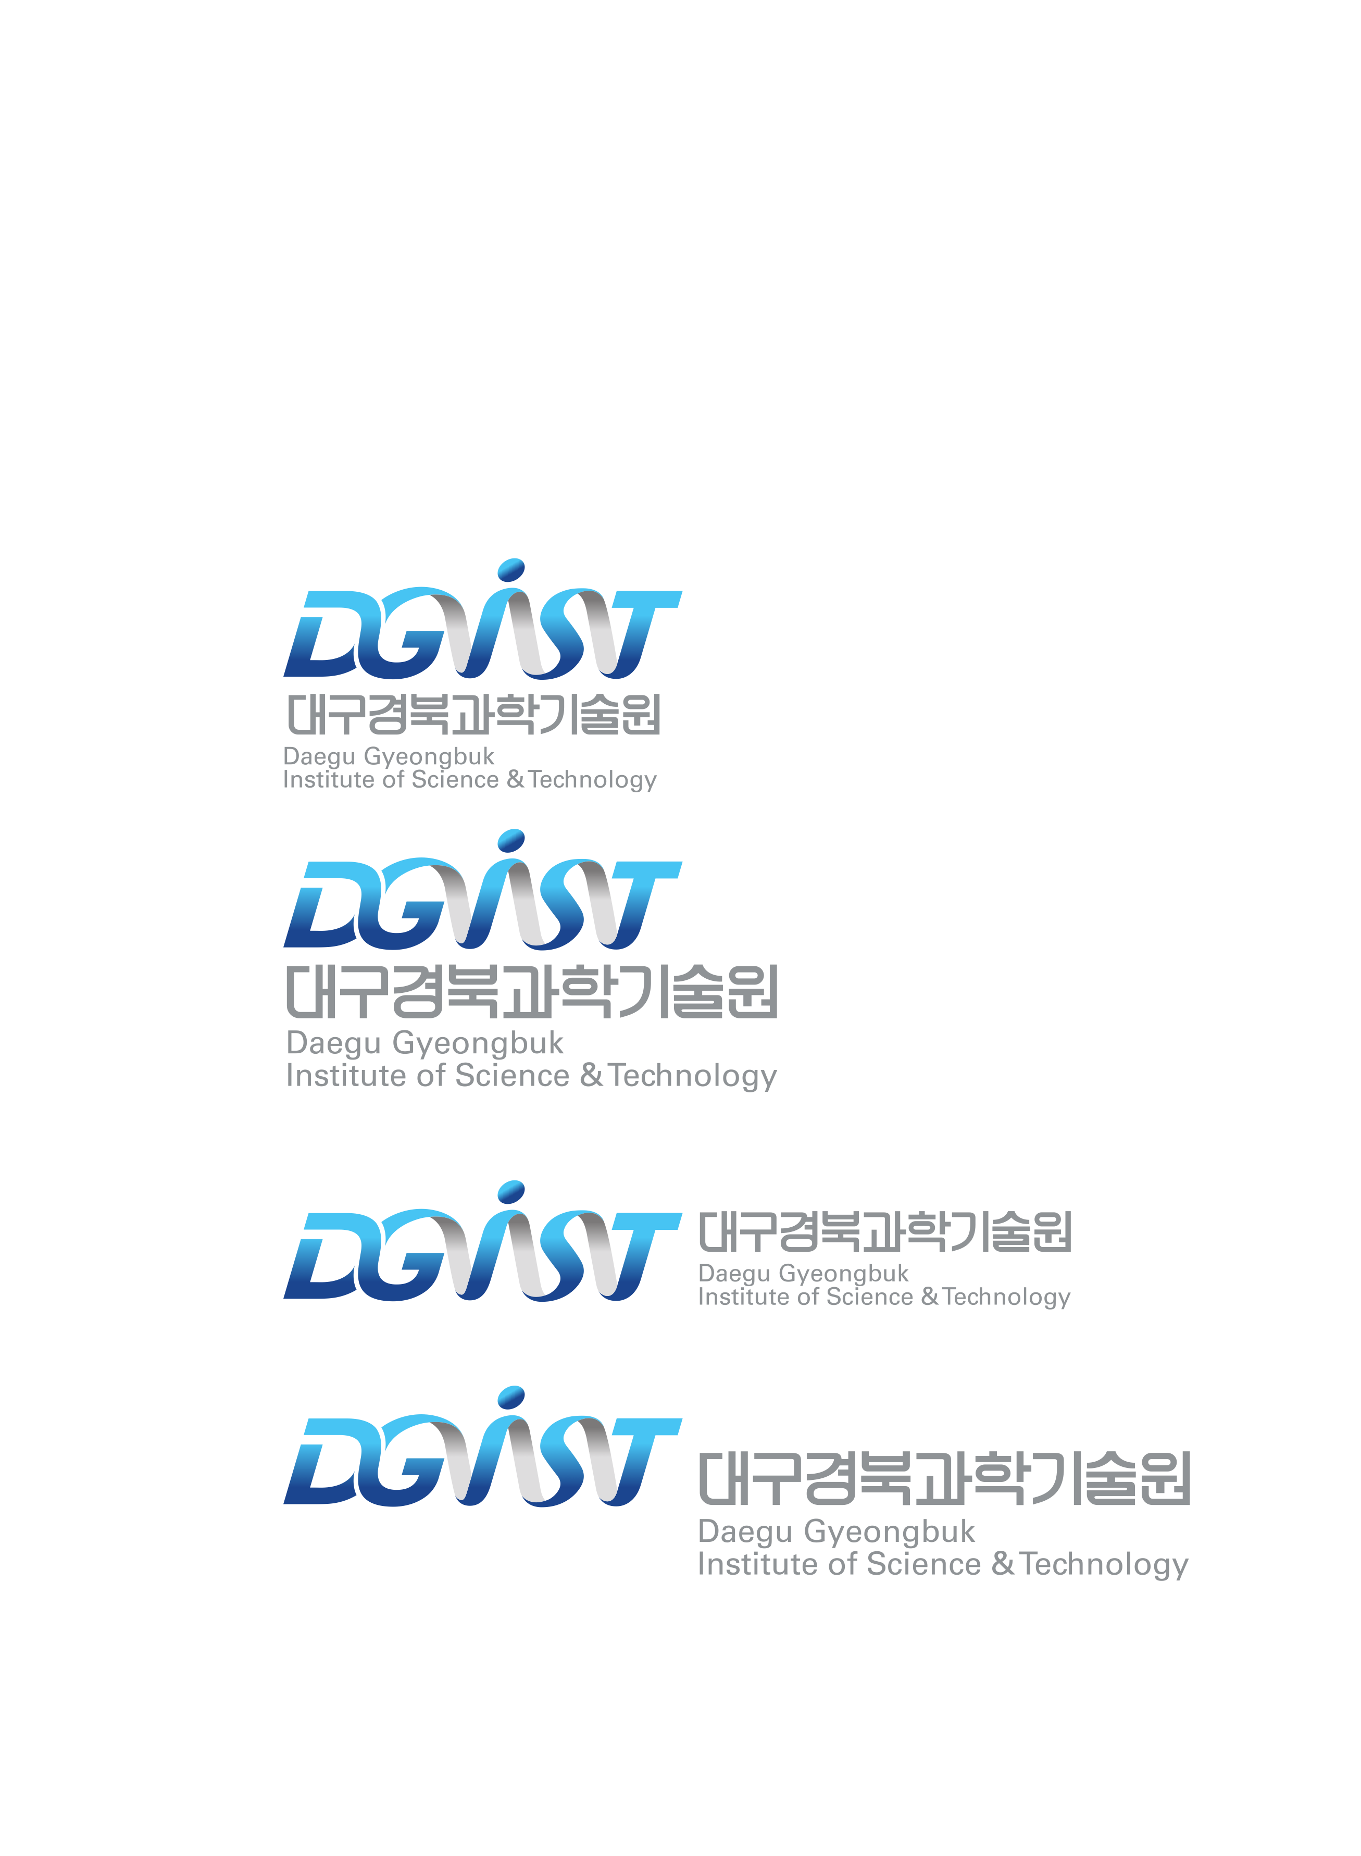
LaSen: Low-Altitude Drone Sensing with 5G-NR Signals
Turning random 5G downlink data into radar pulses — a sparse-recovery approach to UAV tracking
SenSys '26 · Yang, Dai, Li, Huang, Chen, Zhang, Song, Zhang, Tao · SUSTech / Peng Cheng Lab / SYSU
Yunjung Jeong
2026. 07. 14
Intelligent Radio Sensing Lab. (IRS Lab)
Department of Electrical Engineering and Computer Science, DGIST
Notes:
오늘 리뷰할 논문은 SenSys 26에 실린 LaSen입니다. 5G 기지국이 자기가 보낸 신호의 반향을 스스로 듣고 저고도 드론을 탐지한다는 아이디어입니다. 핵심 메시지를 미리 못 박고 시작하겠습니다. LaSen은 패시브가 아니라 모노스태틱입니다. 즉 기지국이 자기가 보낸 심볼 X를 이미 알고 있다는 점이 모든 것의 출발점입니다. 이 점을 기억하면서 발표를 따라와 주시면 됩니다.

Slide 2
Contents
01 Introduction
02 Background: 5G NR & Radar
03 Method: LaSen
04 Evaluation
05 Discussion
Notes:
발표는 다섯 부분으로 구성됩니다. 먼저 서론에서 왜 드론을, 왜 5G로 감지하는지 동기와 관련 연구를 봅니다. 이어서 배경에서 5G NR과 레이더의 기초를 정리하고, 방법 파트에서 LaSen 파이프라인을 상자 하나씩 열어보겠습니다. 그 다음 실험 결과를 보고, 마지막 토의에서 비판점과 우리 연구실에 주는 시사점을 정리합니다. 지금은 서론부터 시작합니다.

Slide 3
INTRODUCTION
Motivation: sensing low-altitude drones
We must detect a ~0.3 m object, moving up to 44.7 m/s, over an entire city
Paper's framing (§1): drone delivery, urban air mobility, emergency response
Market: 35 billion USD in 2024 to around 58 billion USD by 2030 [1]
Needs: airspace safety, collision prevention, traffic management, compliance, privacy
FAA ceiling: maximum permissible 100 mph (44.7 m/s) for UAVs in the US [16]
Airframes flown: DJI Matrice 4E (max 21 m/s), DJI Mini 4 Pro (max 14 m/s)
Notes:
저고도 경제, 즉 드론 배송이나 도심 항공 모빌리티 시장이 2024년 350억 달러에서 2030년 약 580억 달러로 커집니다. 문제는 규제 속도가 이를 못 따라간다는 겁니다. 감지 대상은 대략 0.3미터 크기의 작은 물체가, 미국 FAA 기준 최대 초속 44.7미터로, 도시 전체 상공을 날아다니는 상황입니다. 논문이 실제로 날린 기체는 DJI Matrice 4E와 Mini 4 Pro 두 대입니다.

Slide 4
INTRODUCTION
Problem: Doppler exceeds the pilot sampling rate
Aliasing does not degrade gracefully — it reports a different speed entirely
A DJI Matrice 4E flies at 21 m/s; the FAA legally permits 44.7 m/s (100 mph) [16]
Sense it with 5G's pilot (CSI-RS) as the radar pulse: max unambiguous speed = 2.6 m/s
Not 'a bit noisy' — WRONG: a fast drone is reported as a slow one (wagon-wheel effect)
§6.4: CSI-RS estimation has unambiguous velocity up to 2.6 m/s; LaSen extends it to 20.2 m/s
The whole deck explains where 2.6 comes from, and how LaSen reaches 20.2
Notes:
논문 전체를 관통하는 실패 지점부터 보겠습니다. Matrice 4E는 초속 21미터로 날 수 있고 FAA는 44.7미터까지 허용합니다. 그런데 5G의 파일럿 신호인 CSI-RS를 레이더 펄스로 쓰면 모호함 없이 잴 수 있는 최대 속도가 초속 2.6미터에 불과합니다. 여기서 중요한 건 이게 조금 부정확해지는 게 아니라, 빠른 드론이 전혀 다른 느린 속도로 보고된다는 겁니다. 이 2.6이 어디서 나오는지, 그리고 LaSen이 어떻게 20.2까지 늘리는지가 오늘의 핵심입니다.

Slide 5
INTRODUCTION
Deriving the 2.6 m/s unambiguous-velocity limit
Need ~2 kHz; the measured gNB gives 200 Hz, the spec ceiling is 500 Hz
Measured campus gNB (§6.4): two CSI-RS resource sets, period 10 ms and offset 5 ms, a maximum sampling rate of 200 Hz. One usable channel measurement every 5 ms IS the radar's sampling rate.
Nyquist: sample a rotating phasor slower than twice per revolution and a fast rotation is indistinguishable from a slow one — the wagon-wheel effect.
Monostatic Doppler has factor 2 (out AND back). The paper's 2.6 m/s checks out exactly. At 3.5 GHz (λ = 0.0857 m) the FAA's 44.7 m/s gives f_d = 2×44.7/0.0857 ≈ 1044 Hz, so Nyquist needs at least twice, i.e. 2087 Hz.
→ The paper's whole problem, in one page of arithmetic: need ≈2 kHz, get 200 Hz.
Notes:
이 2.6은 세 줄이면 유도됩니다. 저자들이 캠퍼스 기지국에서 잰 CSI-RS는 5밀리초마다 한 번, 즉 초당 200회 측정입니다. 나이퀴스트에 의해 모호함 없는 도플러는 플러스마이너스 100헤르츠뿐이고, 도플러 공식 v equals f_d 람다 나누기 2에 넣으면 정확히 초속 2.59미터가 나옵니다. 반대로 44.7미터를 재려면 3.5기가헤르츠에서 도플러가 약 1044헤르츠, 나이퀴스트로 최소 2087헤르츠가 필요합니다. 즉 약 2킬로헤르츠가 필요한데 실제로는 200헤르츠밖에 안 준다는 게 논문의 문제 전부입니다.

Slide 6
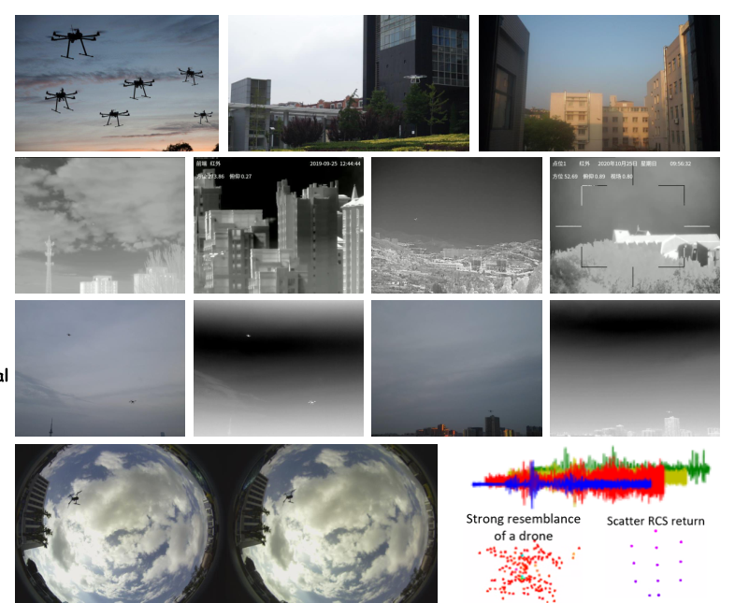
INTRODUCTION · RELATED WORK 1/6
Related work: anti-UAV survey across modalities
Vision · thermal · acoustic · radar · LiDAR · RF — but no cellular sensing
Yifei Dong, Fengyi Wu, Sanjian Zhang, et al., "Securing the Skies: A Comprehensive Survey on Anti-UAV Methods, Benchmarking, and Future Directions", CVPR 2025 [14]
Notes:
관련 연구를 한 슬라이드에 한 편씩 보겠습니다. 첫 번째는 2025년 CVPR 워크숍의 안티드론 서베이입니다. 카메라, 열화상, 음향, 레이더, RF, 라이다까지 모든 방식을 정리했는데, 공통점은 전용 하드웨어를 현장마다 촘촘히 깔아야 한다는 점입니다. 실시간, 스텔스, 군집 탐지에 여전히 공백이 있다고 지적하고, 셀룰러 기반 감지는 아예 다루지 않습니다. LaSen은 바로 이 배치 규모의 공백을 노립니다.

Slide 7
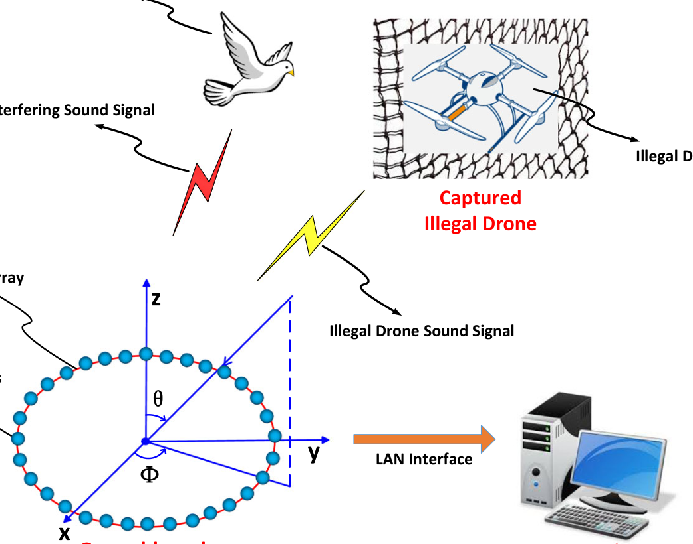
INTRODUCTION · RELATED WORK 2/6
Related work: acoustic microphone-array detection
32-mic beamforming + HMM — collapses under interference and weather
Junfeng Guo, Ishtiaq Ahmad, KyungHi Chang, "Classification, positioning, and tracking of drones by HMM using acoustic circular microphone array beamforming", EURASIP JWCN 2020:9 [20]
Notes:
두 번째는 음향 방식입니다. 32개 마이크 원형 배열로 하늘을 빔포밍하고 HMM으로 드론과 새를 구분합니다. 이상적 조건에서 약 95% 인식, 2데시벨 SNR에서도 80% 이상 탐지로 물리적으로는 좋습니다. 하지만 간섭이 있으면 67%까지 떨어지고, 바람과 비에 직접 영향을 받습니다. 배열 한 대당 작은 반구만 커버하므로 광역 감시에는 부적합합니다.

Slide 8
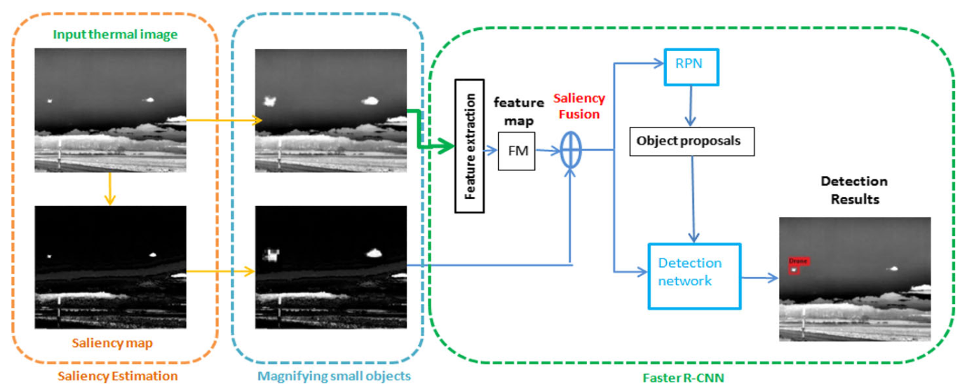
INTRODUCTION · RELATED WORK 3/6
Related work: thermal-image UAV detection
Highest reported accuracy — but distant drones are the weakest bin
Naoual El-Djouher Mebtouche, Nadia Baha, "Robust UAV detection based on saliency cues and magnified features on thermal images", Multimedia Tools and Applications 82(13):20039-20058, 2023 [36]
Notes:
세 번째는 열화상과 딥러닝입니다. 열 현저성 지도를 CNN 특징에 융합하고 작은 물체를 확대하는 모듈을 붙였습니다. USC 데이터셋에서 98.48% AP, Drone Detection 데이터셋에서 94.3% AP로 수치는 가장 높습니다. 그러나 멀리 있는 작은 드론이 가장 약한 구간이고 새를 드론으로 오분류하며, 도플러 정보가 없고 공개 공간을 촬영해 프라이버시 문제가 있습니다. 현장마다 전용 적외선 카메라가 필요합니다.

Slide 9
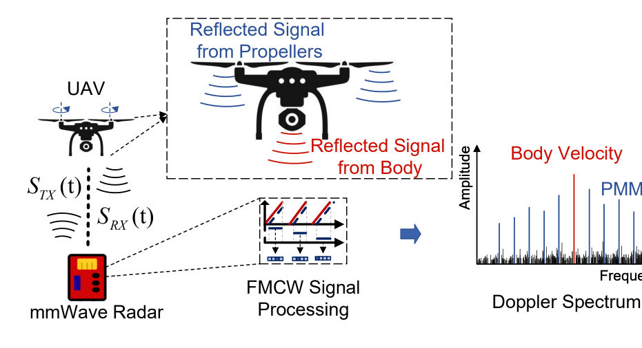
INTRODUCTION · RELATED WORK 4/6
Related work: COTS mmWave radar detection
mmWave radar reads rotor and body reflections — but coverage = hardware count
Jia Zhang, Xin Na, Rui Xi, Yimiao Sun, Yuan He, "mmHawkeye: Passive UAV Detection with a COTS mmWave Radar", IEEE SECON 2023 [52] · see also He et al., ACM TOSN 20(2), 2024 [23]
Notes:
네 번째는 밀리미터파 레이더입니다. mmHawkeye는 로터의 주기적 미세운동을 이용해 탐지 95.8%, 거리 오차 0.9%를 80미터까지 달성합니다. MIMO와 머신러닝을 붙인 42번은 정면에서 96.5%지만 80도 벗어나면 38에서 60%로 떨어집니다. MiFly는 7센티 정밀도지만 5미터 이내에서만 되고 드론이 레이더와 전용 앵커를 달아야 합니다. 다 잘 되지만 능동 송신기라 전력과 스펙트럼을 쓰고, 현장마다 한 대씩 깔아야 합니다.

Slide 10
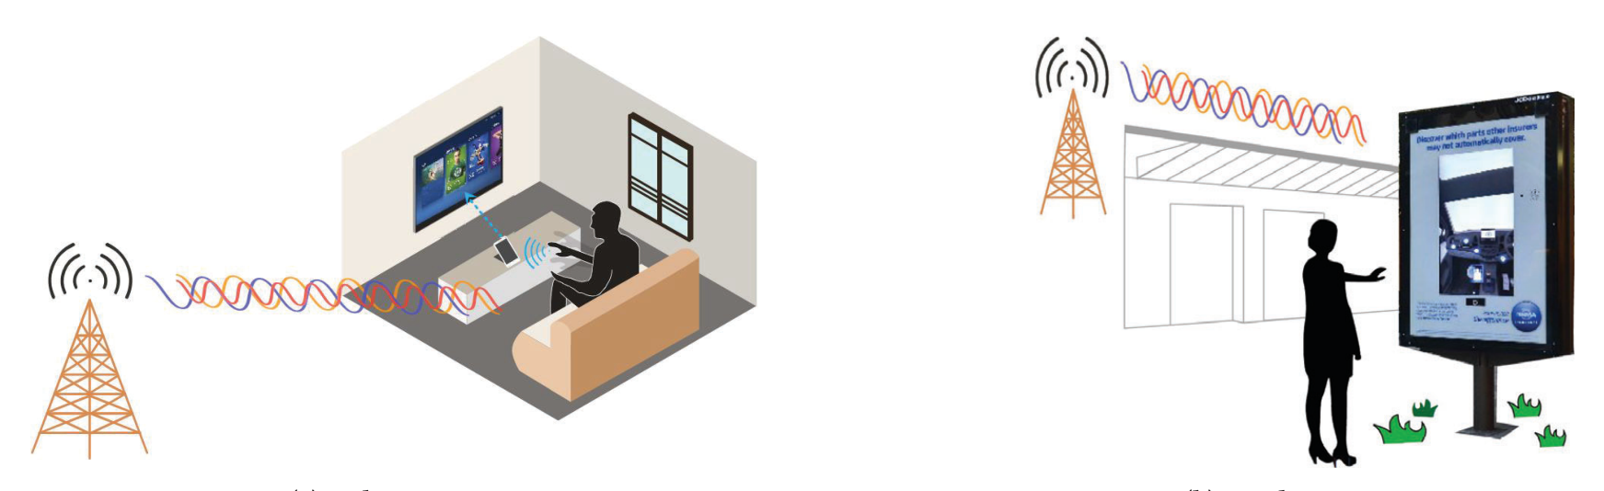
INTRODUCTION · RELATED WORK 5/6
Related work: LTE cellular sensing
LTE proved cellular sensing indoors and outdoors — but not for small fast UAVs
Weiyan Chen et al., "Robust Dynamic Hand Gesture Interaction using LTE Terminals", ACM/IEEE IPSN 2020 [11] · also [18] LTE soil moisture, SenSys 2022 · [17] LTE pervasive sensing, SenSys 2021
Notes:
다섯 번째는 셀룰러 감지의 선례입니다. LTE의 상시 기준신호인 CRS를 공짜 조명원으로 써서, 55달러짜리 노드로 토양 수분을 3.15% 정확도로, 기지국에서 2.4킬로미터 떨어져 잽니다. 다른 연구들은 차량 속도를 2마일 이내 오차로, 제스처를 학습 없이 98%까지 인식했습니다. 즉 셀룰러 신호 재활용은 이미 검증됐습니다. 다만 대상이 사람과 자동차, 정적 토양이고 4G 대역폭이 작은 UAV에는 너무 거칠다는 한계가 있습니다.

Slide 11
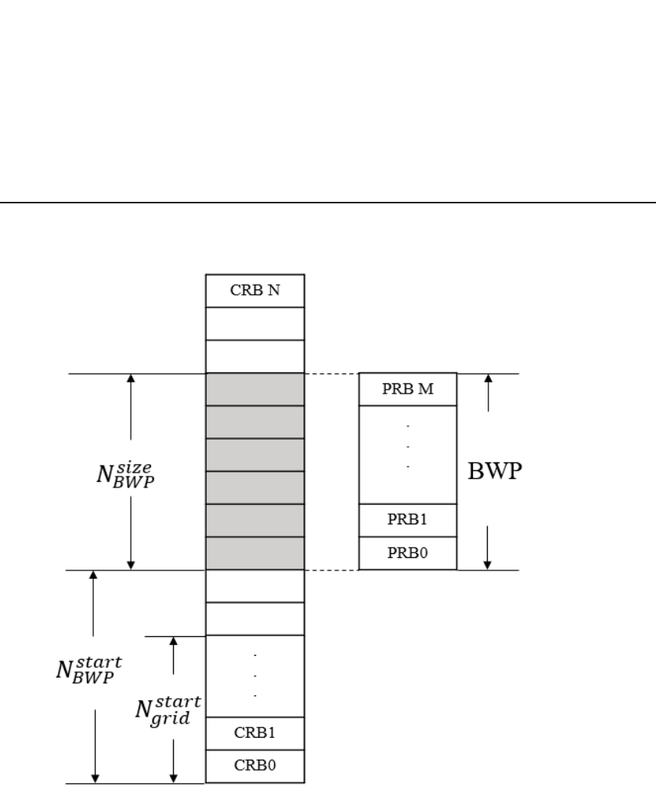
INTRODUCTION · RELATED WORK 6/6
Related work: passive sensing with commercial 5G
Passive 5G CSI-RS demo — aliased at ±25 Hz, exactly LaSen's target
Penghui Chen, Liuyang Tian, Yujing Bai, Jun Wang, "Rotating Target Detection Using Commercial 5G Signal", Applied Sciences 14(10):4282, 2024 [10]
Notes:
여섯 번째이자 5G에 가장 가까운 선행 연구입니다. 3.55기가헤르츠 CSI-RS를 패시브 바이스태틱으로 받아, 드론 로터를 흉내낸 회전 장치의 회전 속도를 0.5 rps 참값 대비 0.500488로 5% 이내 오차로 복원합니다. 그러나 실제 드론이 아니라 모터 달린 장치이고, 20밀리초 CSI-RS 주기 때문에 모호함 없는 도플러가 플러스마이너스 25헤르츠로 묶입니다. 0.75 rps 경우는 앨리어싱으로 100% 오차가 납니다. 바로 이 앨리어싱 벽이 LaSen이 넘으려는 지점입니다.

Slide 12
INTRODUCTION
Related work: cellular reuse, ISAC theory, and where LaSen lands
Every headline is from THAT paper — only LaSen's row is measured here
Work | Modality | Headline (from THAT paper) | The scaling / physics problem
[11] LTE gesture | LTE CRS, passive | up to 98% accuracy, training-free | near-field, human-scale; cm-1 m
[18] LTE-Soil-Meter | LTE CRS, passive | 3.15% moisture, $55 node, 2.4 km | static target, no Doppler; one node/point
[10] 5G rotating rig | 5G CSI-RS, passive bistatic | 0.500488 rps vs 0.5 rps truth | rig, not drone; 20 ms CSI-RS -> ±25 Hz
[5][34][45][46] passive cellular radar | LTE/5G passive; [34][45][46]=UAV | no number in LaSen — cited, never compared | §7: [34] senses only when grid nearly full
[22] Dual-functional OFDM | ISAC theory (sim.) | 2.4 dB lower echo SNR at ~60% detection | needs a NEW waveform + full-duplex BS
[31] Sensing w/ comm signals | ISAC tutorial | deterministic-random tradeoff (DRT) | random data raises the sensing error floor
LaSen (this paper) | 5G NR, MONOSTATIC ISAC | 1.06 m / 0.34 m/s median RMSE; 108 m | an extra gNB RX chain; >50 dB cancel is inferred
Notes:
나머지 관련 연구는 표로 정리했습니다. 핵심은 각 수치가 전부 그 논문 자체의 값이지 LaSen에서 측정한 게 아니라는 점입니다. 특히 5번, 34번, 45번, 46번은 LaSen이 직접 인용하는 패시브 셀룰러 드론 레이더인데 한 번도 비교하지 않습니다. 이게 사실 우리 연구실의 이웃 분야이기도 합니다. 31번의 결정론-무작위 트레이드오프, 즉 데이터의 무작위성이 통신률을 높이지만 감지 오차 바닥을 올린다는 이론이 LaSen이 경험적으로 맞서는 대상입니다. LaSen은 5G NR 모노스태틱 ISAC으로, 중앙값 1.06미터, 0.34미터퍼초, 108미터를 주장합니다.

Slide 13
INTRODUCTION
System model: monostatic sensing
The gNB IS the transmitter — it already knows the symbols X it sent
Passive / bistatic (our lab)
Monostatic (what LaSen is)
You listen to somebody else's transmitter
A separate receiver, away from the gNB — you did not send the signal
For DATA cells you do not know X — you must blind-decode user data
Needs control state nobody gave you: scrambling seed, user ID, grant
Possible but LOSSY: any error in X-hat propagates into H = Y / X-hat
So passive leans on pilots — and the pilots ARE the bottleneck (500 / 200 Hz)
The sensor IS the transmitter
§2.2.1: configure the gNB with an additional receive chain to capture reflections of its own transmitted signals — like a monostatic radar
Since all X[m,n] are known, it estimates channel across ALL non-empty REs (reference AND data)
X is in its own memory — it generated those bits microseconds ago
No decoding: channel estimation is ONE division, H = Y / X
→ 'Use the data symbols as radar pulses' is a privilege of the transmitter. LaSen is MONOSTATIC ISAC — paid for with an extra gNB receive chain (critique C1).
Notes:
이 슬라이드가 오늘 가장 중요합니다. LaSen은 패시브가 아니라 모노스태틱입니다. 패시브라면 남의 송신기를 듣는 별도 수신기라 데이터 셀의 X를 모르고, 블라인드 복호를 해야 하며, 추정 오차가 채널 추정에 그대로 전파됩니다. 그래서 패시브는 파일럿에 의존하고, 그 파일럿이 바로 500 또는 200헤르츠 병목입니다. 반면 LaSen은 센서 자신이 송신기라, 보낸 심볼 X가 자기 메모리에 있어서 복호 없이 나눗셈 한 번으로 모든 비어있지 않은 RE의 채널을 얻습니다. 대신 기지국에 추가 수신 체인이라는 하드웨어 비용을 치르는데, 이게 비판 C1입니다.

Slide 14
INTRODUCTION
Problem statement: the Nyquist wall and three challenges
Communication prioritizes resource efficiency; sensing needs dense, redundant frames
The wall: 200 Hz sampling -> ±2.6 m/s unambiguous; the FAA speed needs ~2087 Hz
C1 — Non-uniform, TIME-VARYING sampling: the mask W changes every window with traffic
C2 — Extreme sparsity: average occupancy 3%; 95% of snapshots below 7.14% -> weak echo
C3 — Clutter dominance: static clutter and Tx->Rx self-leakage swamp the low-RCS drone
On top: the drone is fast (up to 44.7 m/s) and must be tracked CONTINUOUSLY, not 5% of time
→ Every box in LaSen's pipeline exists to answer exactly one of C1-C3.
Notes:
서론을 문제 정의로 마무리합니다. 200헤르츠 샘플링이라는 나이퀴스트 벽 때문에 모호함 없는 속도가 초속 2.6미터로 묶이는데, FAA 속도를 재려면 약 2087헤르츠가 필요합니다. 여기에 세 가지 도전이 겹칩니다. 첫째, 샘플링이 트래픽에 따라 매 창마다 바뀌는 비균일 시변 문제. 둘째, 평균 점유율 3%, 95% 스냅샷이 7.14% 미만인 극단적 희소성. 셋째, 정적 클러터와 송수신 누설이 약한 드론 반향을 압도하는 문제입니다. 뒤에서 볼 파이프라인의 각 상자는 이 셋 중 하나를 정확히 겨냥합니다.

Slide 15
Contents
01 Introduction
02 Background: 5G NR & Radar
03 Method: LaSen
04 Evaluation
05 Discussion
Notes:
이제 배경 파트입니다. 논문이 당연하게 전제하는 5G NR과 레이더의 기초를 최소한으로 정리하겠습니다. OFDM과 자원 격자, 파일럿과 채널 추정, 채널 응답과 거리-도플러 지도, 나이퀴스트와 앨리어싱, 그리고 압축 센싱과 칼만 필터까지가 여기서 다룰 도구들입니다. 이 도구들을 손에 쥐어야 방법 파트의 각 상자가 필연적으로 느껴집니다.

Slide 16
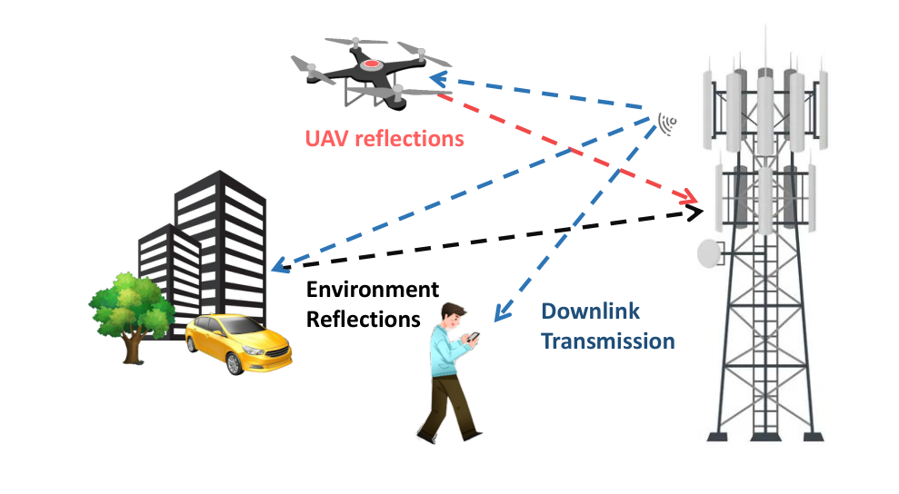
BACKGROUND
Scenario: three propagation-path types
Illuminate for free, listen to the echo, separate moving from still
Downlink transmission (illuminator) · UAV reflections (signal of interest) · Environment reflections (clutter)
Notes:
그림 1은 전체 시나리오입니다. 기지국은 이미 휴대폰에 다운링크 패킷을 보내고 있고, 이게 공짜 조명원입니다. 이 신호가 드론에 맞고 돌아오는 빨간 경로가 관심 신호로, 지연은 거리, 도플러는 속도를 줍니다. 건물, 나무, 차량에서 오는 파란 경로는 대부분 도플러가 0인 클러터입니다. 반향은 보조 수신 체인이 받아 복조해 채널 주파수 응답 CFR로 만듭니다. 결국 전체 시스템은 공짜로 조명하고, 반향을 듣고, 움직이는 것을 정지한 것에서 분리하는 겁니다.

Slide 17
BACKGROUND
Background: OFDM and the resource element
Per subcarrier the channel is just a scalar multiply
Don't send one wide signal; send thousands of narrow SUBCARRIERS spaced Δf apart
5G Sub-6: Δf = 30 kHz. Each subcarrier carries one complex number per OFDM SYMBOL
Each subcarrier is narrow -> channel is essentially FLAT -> a scalar multiply per RE
That is why Eq. (1) reads Y[m,n] = H[m,n] · X[m,n] + noise — no equalizer matrix
If you know X, recover the channel by ONE DIVISION. The gNB always knows X
→ OFDM turns messy multipath into a grid of independent scalar multiplies. Everything lives on that grid.
Notes:
OFDM을 한 슬라이드로 정리합니다. 넓은 대역 하나 대신 좁은 부반송파 수천 개를 나란히 보냅니다. 5G Sub-6에서 부반송파 간격은 30킬로헤르츠이고 각 부반송파는 심볼당 복소수 하나를 나릅니다. 부반송파가 좁아서 그 안에서 채널이 평평하므로, RE마다 채널은 그냥 스칼라 곱입니다. 그래서 수신 신호 Y는 H 곱하기 X 더하기 잡음으로 쓰이고, X를 알면 나눗셈 한 번으로 채널을 복원합니다. 기지국은 항상 X를 압니다.

Slide 18
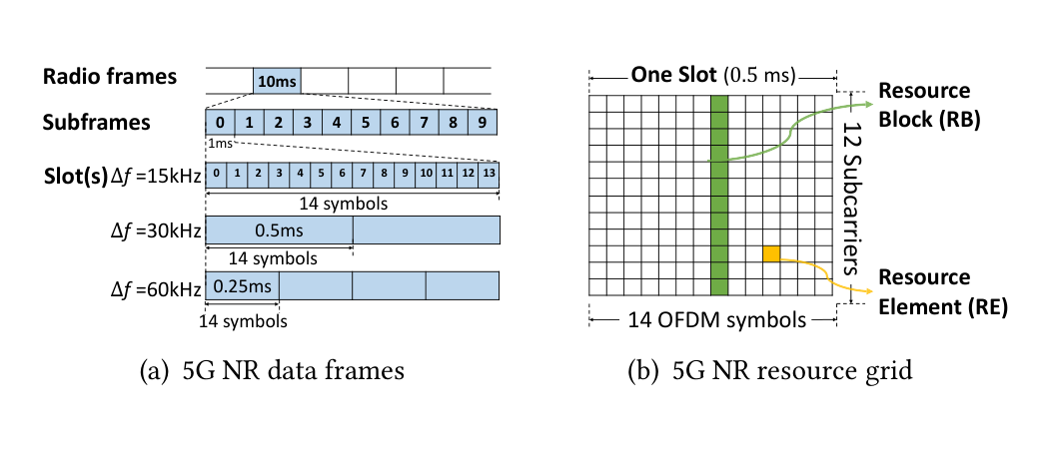
BACKGROUND
Background: the 5G NR resource grid
Wider subcarriers -> shorter symbols -> a faster sampling clock for Doppler
§2.1: 10 ms radio frame -> 10 subframes -> slots of 14 OFDM symbols. RE occupies one subcarrier over one symbol; 12 subcarriers form an RB.
Notes:
그림 2는 자원 격자입니다. 무선 프레임은 10밀리초, 서브프레임 1밀리초, 슬롯은 항상 14개 OFDM 심볼입니다. 30킬로헤르츠 간격이면 슬롯이 0.5밀리초고 평균 심볼 길이는 약 0.036밀리초입니다. 이 값을 기억해 두세요. 격자의 한 칸 RE는 한 부반송파와 한 심볼이고, 12개 부반송파가 한 RB로 최소 스케줄 단위입니다. 스케줄러는 각 칸에 파일럿, 사용자 데이터, 또는 아무것도 안 넣습니다. 이 세 번째 옵션인 빈 칸이 논문 전체의 전제입니다.

Slide 19
BACKGROUND
Background: pilots vs. data in the grid
LTE CRS was continuous at 1000 Hz — NR's replacements are 500 / 200 / 50 Hz
CSI-RS
SSB / PRS
PDSCH + DMRS
The pilot LaSen cares about
Known calibration waveform, spanning the active bandwidth (e.g. 100 MHz) — good for range
Spec ceiling (Sub-6): 500 Hz [3GPP TS 38.331]
Measured campus gNB: two NZP sets, 10 ms period, 5 ms offset -> 200 Hz
Occupies a small fraction of the grid -> low integrated energy
Neither one saves you
SSB: spans up to 7.2 MHz, typically repeated at 50 Hz — too narrow, too slow
PRS: denser via diagonal/staggered RE patterns
But increased resource overhead; §7: PRS availability depends on UE positioning requests
The payload — and the opportunity
PDSCH = the user's actual bits; scheduled on demand -> stochastic in time and frequency
DMRS = a pilot inside a data burst — exists only WHEN there is data
PDSCH is PRECODED at one phone; CSI-RS is cell-wide — data energy may miss the drone
LaSen's own waveform: QPSK, single 12 dBi panel -> constant modulus (hold for C2)
Notes:
격자 칸에 뭐가 들어가는지 봅니다. LaSen이 주목하는 CSI-RS는 100메가헤르츠 전대역을 덮어 거리 해상도에 좋지만, 규격 상한이 500헤르츠, 실제 측정 기지국은 200헤르츠입니다. SSB는 7.2메가헤르츠에 50헤르츠로 너무 좁고 느리고, PRS는 조밀하지만 UE 요청이 있어야 나옵니다. 반면 PDSCH는 사용자 데이터라 시간과 주파수에서 확률적으로 촘촘하지만, 특정 폰을 향해 빔포밍되어 드론에 에너지가 안 갈 수 있습니다. LaSen 자신의 파형은 QPSK로 진폭이 일정한데 이건 나중에 C2에서 다시 봅니다.

Slide 20
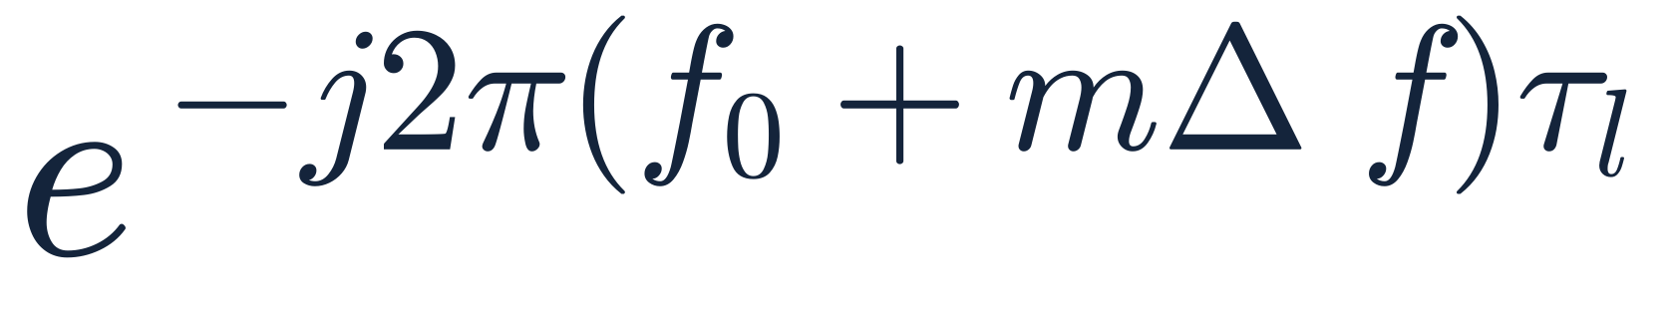
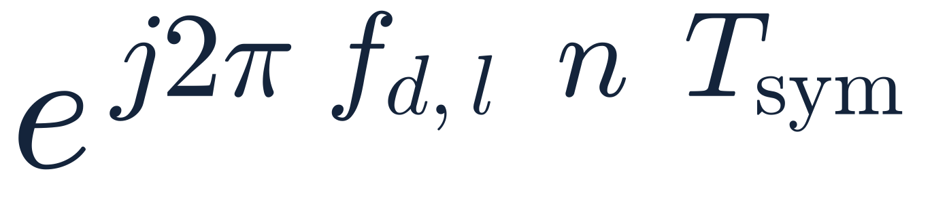
BACKGROUND
Background: the channel frequency response (CFR)
A point target is a 2-D complex sinusoid on the (m,n) grid
m = subcarrier (frequency), n = OFDM symbol (time). L paths, each with attenuation α_l, delay τ_l, Doppler f_{d,l}. You can only compute H where you know X — so a monostatic gNB gets EVERY non-empty RE.
The delay tau_l makes the phase ramp LINEARLY across frequency (index m) — an IFFT over m turns it into a range peak.
The Doppler f_d makes the phase ramp LINEARLY across symbols (slow-time index n) — an FFT over n turns it into a velocity peak.
Notes:
초심자에게 필요한 단 하나의 식은 CFR입니다. H는 Y 나누기 X이고, 여러 경로의 감쇠, 지연, 도플러의 합으로 표현됩니다. 핵심은 X를 아는 곳에서만 H를 계산할 수 있다는 점이고, 모노스태틱 기지국은 비어있지 않은 모든 RE를 얻습니다. 지연은 주파수 축 m을 따라 위상을 선형으로 돌리므로, 부반송파에 대한 IFFT가 그 회전 속도를 거리로 바꿉니다. 도플러는 시간 축 n을 따라 위상을 돌리므로, 심볼에 대한 FFT가 속도를 줍니다. 즉 측정 가능한 심볼 하나가 도플러 샘플 하나입니다.

Slide 21
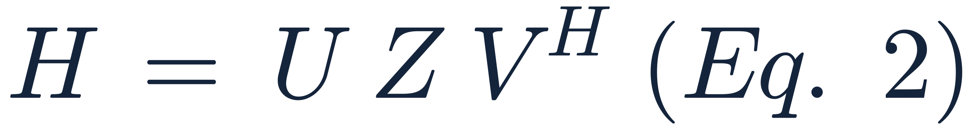
BACKGROUND
Background: CFR and the range-Doppler map
A 2-D FFT of the CFR is the radar picture — and it is sparse
U and V are Fourier (DFT) matrices — multiplying by them IS an FFT. Read backwards: Z = U^H H V, i.e. IFFT down the M subcarriers, then FFT across the N symbols. Unitary = energy-preserving and invertible.
Same data, two bases. H is dense and looks like noise. Z is NEARLY ALL ZEROS — a handful of physical scatterers. That sparsity is the physical fact the rest of the paper exploits.
Notes:
CFR와 거리-도플러 지도는 사실 같은 대상입니다. H equals U Z V 에르미트에서 U와 V는 푸리에 행렬이라 곱하는 게 곧 FFT입니다. 거꾸로 읽으면 부반송파 방향 IFFT 후 심볼 방향 FFT로 Z를 얻습니다. 유니터리라서 에너지가 보존되고 완전히 가역입니다. 같은 데이터를 두 기저로 본 것뿐인데, H는 조밀해서 잡음처럼 보이지만 Z는 거의 전부 0입니다. 하늘에 물리적 산란체가 몇 개 없기 때문이고, 이 희소성이 논문 나머지가 활용하는 핵심 물리 사실입니다.

Slide 22
BACKGROUND
Background: reading a range-Doppler map (RCS, CFAR)
Clutter lives in the Doppler-zero column; drones do not
Vertical axis = range; horizontal axis = Doppler/velocity. A point target = one bright cell
Tx->Rx self-leakage sits at range ≈ 0 AND Doppler = 0 — and it is enormously strong
RCS = how big a target looks to radar (m²); a 0.3 m plastic drone has tiny RCS -> weak echo
MICRO-DOPPLER = extra Doppler from rotors — nonzero even when hovering at 0 m/s (LaSen never uses it)
CFAR = the detector: threshold each cell relative to its neighbours, keeping false-alarm rate constant
My arithmetic: RANGE res c/2B ≈ 1.9 m at B = 78.12 MHz; DOPPLER bin 20 Hz/50 ms -> 0.52 m/s at 5.8 GHz
Notes:
거리-도플러 지도 읽는 법입니다. 세로가 거리, 가로가 도플러이고 점 표적은 밝은 셀 하나입니다. 움직이지 않는 모든 것은 도플러 0 열에 모이고, 특히 송수신 누설은 거리 0, 도플러 0에 엄청나게 강하게 앉습니다. RCS는 표적이 레이더에 보이는 크기인데 0.3미터 플라스틱 드론은 아주 작아 반향이 약합니다. 미세 도플러는 정지 상태에서도 로터가 만드는 추가 도플러인데 LaSen은 안 씁니다. CFAR는 이웃 대비 문턱을 잡아 오경보율을 일정하게 유지하는 검출기입니다. 제 계산으로 거리 해상도는 약 1.9미터, 도플러 빈은 5.8기가에서 약 0.52미터퍼초입니다.

Slide 23
BACKGROUND
Background: Nyquist sampling and aliasing
In our data the sampling rate is set by the scheduler, not the ADC
To measure a rotating phasor you must look MORE THAN TWICE per revolution
Look too slowly and a fast rotation looks like a slow one going backwards (wagon-wheel)
Formally: sampling rate f_s -> you only see Doppler in ±f_s/2; faster FOLDS back to a wrong cell
Here f_s = HOW OFTEN A USABLE RE ARRIVES — the scheduler sets it
Aliasing does not degrade gracefully: a 20 m/s drone looks like a drone at some OTHER speed
Requirement: measurement rate ≥ 2 × max Doppler = 2087 Hz (§3.1.1)
Notes:
나이퀴스트와 앨리어싱을 수식 없이 봅니다. 회전하는 위상자를 재려면 한 바퀴에 두 번보다 더 자주 봐야 합니다. 너무 느리게 보면 빠른 회전이 느리게 거꾸로 도는 것처럼 보이는 마차바퀴 효과가 납니다. 형식적으로 샘플링 f_s면 플러스마이너스 f_s 절반만 볼 수 있고 그보다 빠르면 엉뚱한 셀로 접혀 들어갑니다. 여기서 f_s는 쓸 만한 RE가 얼마나 자주 오느냐이고 ADC가 아니라 스케줄러가 정합니다. 앨리어싱은 우아하게 나빠지지 않고, 20미터 드론을 전혀 다른 속도로 보고합니다. 요구치는 최대 도플러의 두 배, 즉 2087헤르츠입니다.

Slide 24
BACKGROUND
Background: 5G NR signal rates vs. the Nyquist requirement
All measured against the same 2087 Hz bar
Signal | What it is | Rate the paper states | Verdict vs 2087 Hz
Required (3.5 GHz, 44.7 m/s) | Nyquist for the FAA speed cap | 2087 Hz (= 2 × 1044 Hz) | the bar
LTE CRS | cell-specific RS, always on | broadcasts continuously at 1000 Hz | 2x short — deleted in NR
NR CSI-RS (spec max) | spans active bandwidth (e.g. 100 MHz) | 500 Hz for Sub-6 GHz | 4x short (paper's own word, §1)
NR CSI-RS (measured gNB) | two NZP sets, 10 ms period, 5 ms offset | a maximum sampling rate of 200 Hz | ~10x short
NR SSB | synchronization block | spans up to 7.2 MHz, repeated at 50 Hz | ~42x short
NR PRS | positioning RS, diagonal/staggered | not stated; increased overhead | not always on
ALL non-empty REs (data too) | 30 kHz SCS, symbol ~ 0.036 ms | can measure Doppler up to 14 kHz | 13x HEADROOM — IF the grid were full
Notes:
5G가 실제로 주는 것과 필요한 것을 표로 비교합니다. 기준선은 2087헤르츠입니다. LTE CRS는 1000헤르츠로 상시였지만 2배 부족하고 NR에서 삭제됐습니다. NR CSI-RS는 규격 상한 500헤르츠로 4배 부족, 실제 측정 기지국은 200헤르츠로 약 10배 부족입니다. SSB는 50헤르츠로 42배 부족합니다. 마지막 줄이 핵심입니다. 비어있지 않은 모든 RE를 데이터까지 쓰면 심볼 간격 0.036밀리초로 최대 14킬로헤르츠 도플러까지 잴 수 있어 13배 여유가 생깁니다. 단 격자가 꽉 찼을 때만입니다.

Slide 25
BACKGROUND
Merging data REs: irregular sampling as an opportunity
LaSen replaces Nyquist with a coherence test
§3.1.2: with 30 kHz SCS, symbol ~ 0.036 ms can measure Doppler up to 14 kHz — IF all REs occupied
Free: maintains compatibility with 5G, no changes to frame structures or protocols
But the grid is never full -> 14 kHz is the CEILING IF FULL, not the operating point
UNIFORM under-sampling makes exact-replica aliases: 20 m/s lands on 2 m/s (the 2.6 m/s wall)
IRREGULAR under-sampling makes SMEARED sidelobes — demoted from a competing peak to noise
The paper's pivot: recast the Nyquist criterion as an incoherence test
→ 5G samples irregularly, and the irregularity is the loophole. Part 4's coherence test makes it computable.
Notes:
탈출구는 기지국이 자기 데이터를 안다는 점입니다. 모든 RE가 데이터로 차 있다고 가정하면 0.036밀리초 심볼로 14킬로헤르츠까지 잴 수 있고, 프레임 구조나 프로토콜 변경 없이 공짜입니다. 문제는 격자가 절대 꽉 안 차므로 14킬로헤르츠는 운영점이 아니라 상한이라는 겁니다. 그런데 여기 반전이 있습니다. 균일한 언더샘플링은 20미터 드론을 2미터 셀에 완벽 복제로 얹지만, 불규칙 언더샘플링은 사이드로브로 흐트러뜨려 경쟁 피크를 잡음으로 강등시킵니다. 그래서 논문은 나이퀴스트 기준을 비간섭성 검사로 재정의합니다.

Slide 26
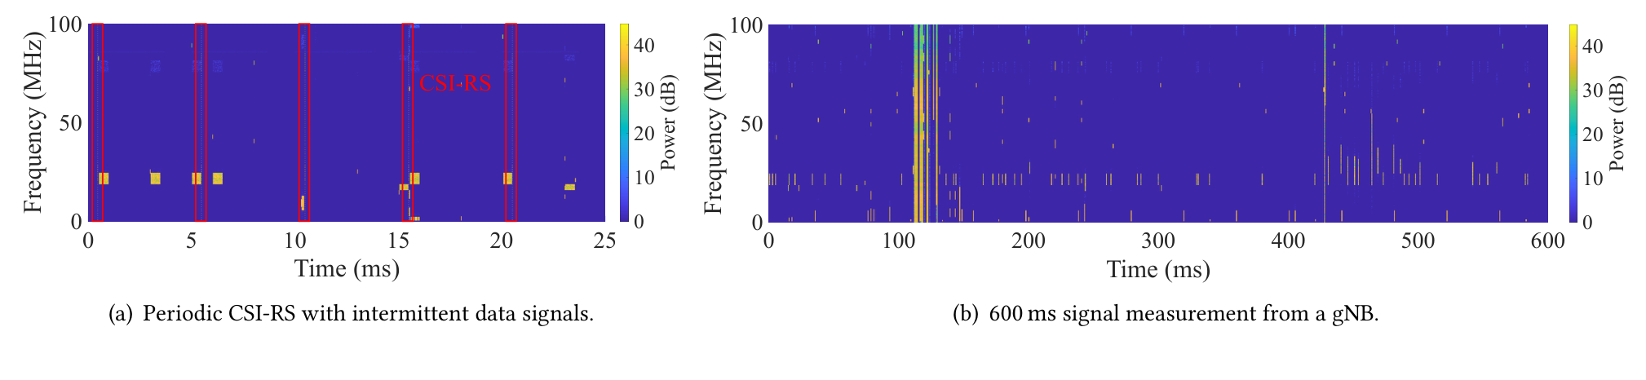
BACKGROUND
Measured 5G downlink occupancy pattern
A randomly-holed, bursty, time-varying mask over the grid — not a radar pulse train
(a) 25 ms: periodic CSI-RS with intermittent data (authors' campus gNB). (b) 600 ms measurement from a gNB (urban).
Notes:
그림 3은 실제 5G 다운링크가 어떻게 생겼는지 보여줍니다. (a)의 굵은 세로 줄무늬가 CSI-RS로 100메가헤르츠 전대역을 덮지만 5밀리초에 한 번뿐입니다. 그 사이 흩어진 얼룩이 데이터고, 격자 대부분은 어두운 빈 칸입니다. (b)는 600밀리초인데, 110에서 125밀리초쯤 조밀한 덩어리 하나 뒤로 긴 공백이 이어지는 버스트형 분포입니다. 이건 균일 샘플링으로 푸리에 직교성을 지키는 레이더 펄스열과 완전히 다릅니다. 그냥 2D-FFT를 돌릴 수가 없습니다.

Slide 27
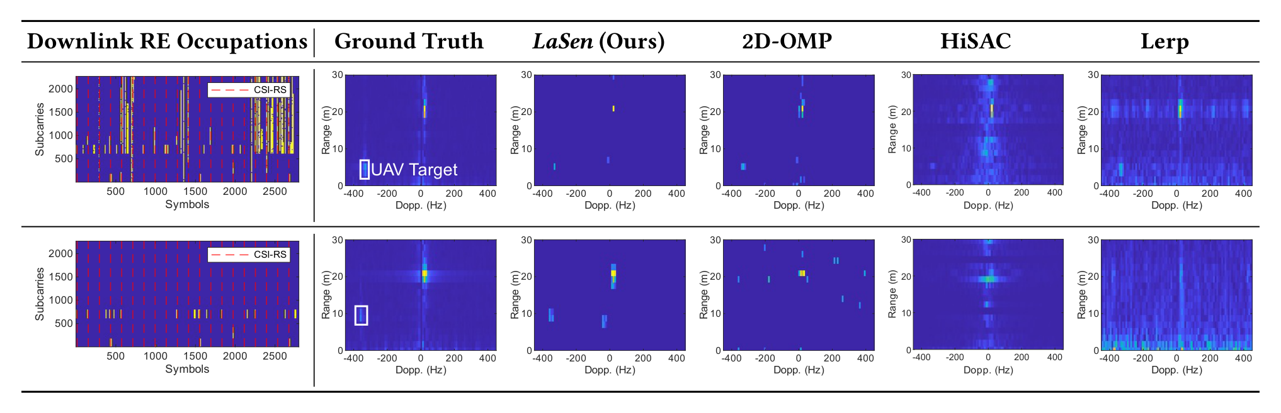
BACKGROUND
Effect of sparse resource occupation on detection
Sparse is 95% of the time — only LaSen peaks at the ground-truth coordinates
Top = dense RE occupation, bottom = sparse. Columns: RE occupancy | Ground Truth | LaSen | 2D-OMP | HiSAC | Lerp. Doppler -400..+400 Hz, Range 0..30 m.
Notes:
표 1은 채널이 희소해지면 모든 게 무너진다는 걸 보여줍니다. 조밀할 때는 UAV를 5.2미터 10미터퍼초로 잡지만, 400밀리초 뒤 희소해지면 9.5미터 11미터퍼초로 옮겨갑니다. 주의할 점은 두 정답 패널에서 0헤르츠 20미터쯤의 밝은 줄무늬는 드론이 아니라 클러터와 자기 누설이라는 겁니다. LaSen 자신의 희소 패널에서도 그 클러터가 여전히 가장 밝은 셀입니다. 평균 점유율이 3%, 조밀 구간은 전체의 5%뿐인데, 이 희소 조건에서 모든 베이스라인이 UAV 탐지에 실패합니다.

Slide 28
BACKGROUND
Why naive recovery methods fail
Needed: a 2-D sparse recovery that is clutter-protected AND time-anchored
Lerp — just interpolate
HiSAC — 1-D sparse recovery
2D-OMP — plain greedy CS
Cannot guess a phase that spins several times between samples
Fill missing REs from neighbours, then a normal 2D-FFT
§3.2: under high mobility, interpolation fails with consecutive missing symbols/subcarriers
Table 1: fully washed out in the sparse row
Fixing frequency alone does not fix time
[39] SenSys'24: frequency-domain sparsity for RANGE only, per 7-symbol (0.25 ms) interval
§3.2: performance varies across symbols due to fluctuating SNR and bandwidth
Table 1: broad smear, no target
The greedy algorithm eats the clutter first
§3.2: strong ground clutter dominates -> 2D-OMP recovers it first, overlooking weaker UAV paths
Raising the sparsity level overfits noise and introduces false alarms
Table 1: a spurious peak in the sparse row
Notes:
당연해 보이는 세 가지 수정이 왜 실패하는지 봅니다. 첫째, 보간은 샘플 사이에서 여러 번 도는 위상을 추측할 수 없어, 연속으로 심볼이 비면 무너집니다. 둘째, HiSAC은 주파수 축 희소성만 써서 거리만 고치는 1차원 복원이라 시간을 못 고칩니다. 셋째, 2D-OMP는 탐욕적이라 강한 지면 클러터를 먼저 먹어치우고 약한 UAV를 놓치며, 희소성 수준을 올리면 잡음을 과적합해 오경보를 냅니다. 그래서 필요한 건 클러터에 보호되고 시간에 고정된 2차원 희소 복원입니다.

Slide 29
BACKGROUND
Background: compressive sensing and OMP
CS trades 'many measurements' for a strong prior — and the prior here is free: reality is sparse
You want z (P ≈ millions of range-Doppler cells) from q << P measurements: h-hat = Φz
Hopeless — UNLESS z is K-sparse; then the difficulty collapses into 'WHICH K columns'
Roughly q ≳ O(K log P) suffice, PROVIDED the columns of Φ are mutually spread out
OMP loop: (1) MATCH residual to every atom, pick the biggest peak; (2) AUGMENT support
(3) PROJECT: least-squares re-fit all chosen atoms (the 'orthogonal'); (4) UPDATE: subtract, repeat
STOP: residual ratio < 10^-5 or 50 iterations (baseline, §6.1.2). Fatal flaw: 'strongest' ≠ 'the one you want'
Notes:
압축 센싱과 OMP를 정리합니다. 수백만 개 거리-도플러 셀 z를 훨씬 적은 q개 측정으로 복원하는 건 원래 불가능하지만, z가 K개만 0이 아니면 문제가 어느 K개 열이냐로 붕괴합니다. 대략 K log P 정도 측정이면 되는데, 단 Φ의 열들이 서로 잘 구분돼야 합니다. OMP는 잔차를 모든 원자와 매칭해 가장 큰 피크를 고르고, 지지집합에 추가하고, 최소제곱으로 재적합한 뒤 빼는 걸 반복합니다. 정지 조건은 잔차비 10의 마이너스5승이나 50회 반복입니다. 치명적 약점은 1단계에서 가장 강한 것이 원하는 것이 아니라는 점입니다.

Slide 30
BACKGROUND
Background: mutual coherence replaces Nyquist
The leakage pattern IS the 2-D Fourier transform of the occupancy mask
μ = 0 -> orthogonal dictionary, OMP cannot confuse A for B. μ near 1 -> two different cells look identical. Classical guarantee: OMP recovers K-sparse z when K < ½(1 + 1/μ). At μ = 0.632 that is K = 1 — textbook OMP guarantees exactly ONE scatterer.
The leakage of a masked atom IS the 2-D FFT of the occupancy mask W at lag (Δm,Δn). Full grid -> Fourier basis -> orthogonal. Punch holes -> every target leaks. So the 5G scheduler redraws the radar's ambiguity function every frame — and μ is computable from W ALONE, before any echo.
Exact Eq. (7) needs ~(MN)² inner products — infeasible for real-time. So it checks only the two NEAREST neighbours. GRATING LOBE: a periodic mask is a comb, its transform another comb, so energy reappears at DISTANT lags at nearly full strength — and Eq. (8) cannot see them (hold for C3).
Notes:
상호 간섭성이 나이퀴스트를 대체하는 해상도 기준입니다. μ는 서로 다른 원자들의 최대 내적으로, 0이면 직교라 헷갈리지 않고 1에 가까우면 두 다른 셀이 똑같아 보입니다. 고전적 보장은 K가 절반 곱하기 1 더하기 1 나누기 μ보다 작을 때인데, μ가 0.632면 K가 1, 즉 교과서 OMP는 산란체 하나만 보장합니다. 결정적으로 마스킹된 원자의 누설은 점유 마스크 W의 2차원 푸리에 변환입니다. 그래서 5G 스케줄러가 매 프레임 레이더 모호함수를 다시 그리고, μ는 반향 없이 마스크만으로 계산됩니다. 다만 근사식 8은 최근접 이웃 둘만 봐서 격자로브를 못 봅니다.

Slide 31
BACKGROUND
Background: the Kalman filter
R is the trust knob — box 4 will turn it automatically from the channel score
State x = (range d, velocity v) plus uncertainty P. Guess where the target went via motion model F, inflate uncertainty by process noise Q. This line is TEXTBOOK — the paper never writes F or Q.
A is the MEASUREMENT matrix, R the measurement-noise covariance. K_t is the blend weight between prediction and measurement.
R small = trust this frame's measurement; R large = ignore it and trust physics. R is a TRUST KNOB — and LaSen turns it automatically from the channel-quality score.
Notes:
칼만 필터를 한 슬라이드로 봅니다. 상태는 거리와 속도, 그리고 불확실성 P를 나릅니다. 예측 단계는 운동 모델 F로 표적이 어디로 갔을지 추측하고 과정 잡음 Q로 불확실성을 부풀립니다. 이 줄은 교과서고 논문은 F나 Q를 안 씁니다. 이득 단계에서 측정 행렬 A와 측정 잡음 R로 칼만 이득을 정하는데, 이게 예측과 측정을 섞는 가중치입니다. R이 작으면 측정을 믿고 크면 물리를 믿습니다. R은 신뢰 다이얼이고, LaSen은 이걸 채널 품질 점수로 자동으로 돌립니다. 4번 상자에서 다시 봅니다.

Slide 32
Contents
01 Introduction
02 Background: 5G NR & Radar
03 Method: LaSen
04 Evaluation
05 Discussion
Notes:
이제 방법 파트입니다. LaSen의 파이프라인은 그림 7에 네 개의 상자로 그려져 있습니다. 이걸 왼쪽에서 오른쪽으로 하나씩 열겠습니다. 1번 정적 배경 제거, 2번 비간섭-밀도 점수, 3번 전역과 지역 희소 추정, 4번 채널 적응형 칼만입니다. 각 상자가 배경에서 본 세 도전 중 하나를 어떻게 답하는지 보시면 됩니다.

Slide 33
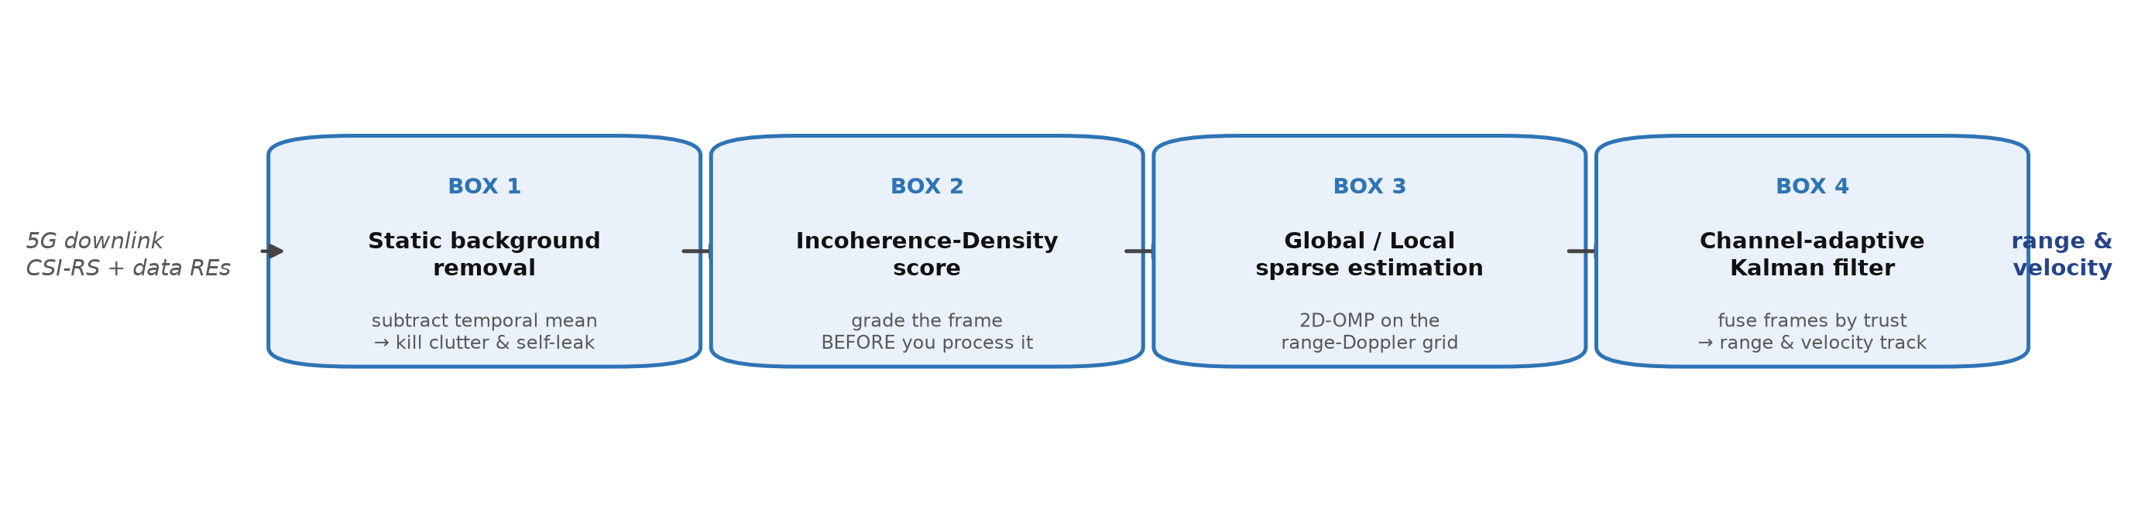
METHOD
Method: LaSen pipeline overview
The score does TWO jobs — it routes the branch AND sets the Kalman measurement noise
→ The abstract in one picture: anchor on good measurements, then progressively refine the suboptimal ones.
Notes:
약속했던 지도, 파이프라인 개요입니다. 네 개의 상자로 되어 있습니다. 채널 H가 들어오면 1번에서 정적 배경을 제거하고 2번에서 점수를 매깁니다. 점수가 높으면 3a 전역 추정으로 클러터 원자를 뺀 전체 사전에 대해 2D-OMP를 돌리고, 낮지만 이전 추정이 있으면 3b 지역 추정으로 좁은 블록만 봅니다. 둘 다 아니면 아무것도 안 합니다. 점수가 없으면 트랙을 시작할 수 없기 때문입니다. 동시에 점수는 4번으로 가서 칼만의 측정 잡음 R을 정합니다. 즉 점수가 분기 라우팅과 칼만 신뢰도 두 일을 동시에 합니다.

Slide 34
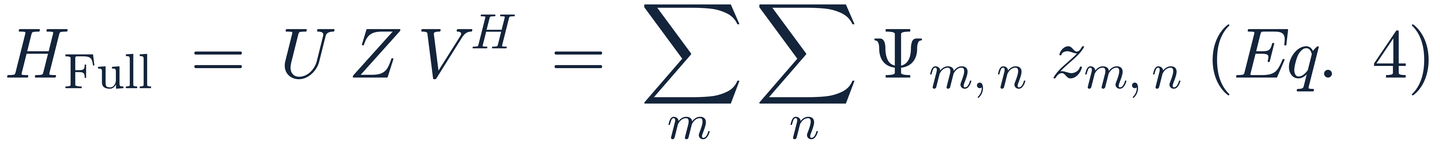
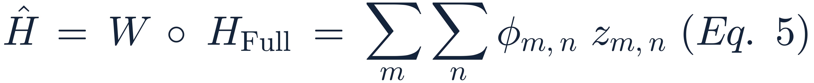
METHOD
Method: the sparse-recovery formulation
Mutilate the MODEL the same way the scheduler mutilated the data
Ψ_{m,n} = u_m v_n^H is an ATOM: exactly the CFR you would measure if a single ideal point target sat at range-cell m, Doppler-cell n. The dictionary is 'every possible HERE'.
W = a binary sampling mask with q non-zero entries at occupied RE positions. φ_{m,n} = the MASKED atom — the ideal signature sampled only where 5G actually transmitted.
‖z‖_0 = count of nonzeros. Find the SIMPLEST explanation — fewest targets — that still fits the data to within noise ε. ℓ0 is NP-hard, so you go greedy (OMP), which is why clutter dominance becomes fatal.
→ Don't interpolate the DATA to fit the model — mask the MODEL the same way the scheduler masked the data.
Notes:
LaSen의 희소 복원 정식화입니다. 우아한 핵심은 데이터를 보간해 모델에 맞추는 대신, 모델을 데이터와 똑같이 훼손하는 겁니다. 원자 Ψ는 이상적 점 표적이 거리 셀 m, 도플러 셀 n에 있을 때 측정될 바로 그 CFR이고, 사전은 가능한 모든 위치입니다. 그다음 이진 마스크 W를 원소별로 곱해, 5G가 실제 송신한 곳에서만 샘플된 마스킹된 원자를 만듭니다. 최적화는 잡음 ε 안에서 데이터를 맞추는 가장 단순한, 즉 표적이 가장 적은 설명을 찾는 겁니다. 이건 NP 난해라 탐욕적 OMP로 가고, 그래서 클러터 지배가 치명적이 됩니다.

Slide 35
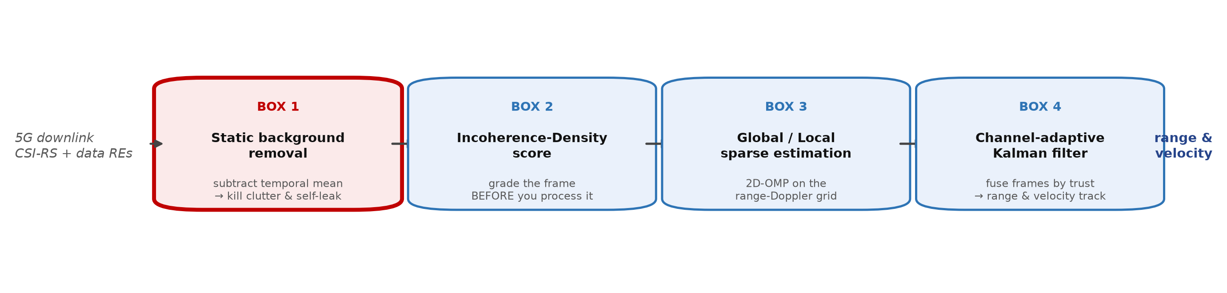
METHOD · BOX 1
Box 1: static background removal
Mean subtraction = a notch at Doppler zero (attacks C3)
Mean subtraction
Average over time; only the still things survive
§4.1.1: for each subcarrier, static component = arithmetic mean of all occupied REs in the interval
Static path (f_d = 0): every phasor is 1 -> the mean is 1 -> it survives -> subtract it
Moving path (f_d ≠ 0): phasors walk the unit circle and CANCEL -> mean ≈ 0 -> drone untouched
Removes static clutter AND the Tx->Rx self-leakage at once (leakage is time-invariant, at 0 Hz)
Notes:
1번 상자는 평균을 빼서 정적 배경을 죽입니다. 각 부반송파에 대해 구간 내 점유 RE의 산술 평균을 정적 성분으로 잡습니다. 도플러가 0인 정적 경로는 모든 위상자가 1이라 평균도 1로 살아남으니 빼면 되고, 움직이는 경로는 위상자가 단위원을 돌며 상쇄돼 평균이 0이라 드론은 안 건드립니다. 이렇게 정적 클러터와 시불변인 송수신 누설을 한 번에 제거합니다. 이건 C3를 겨냥합니다.

Slide 36
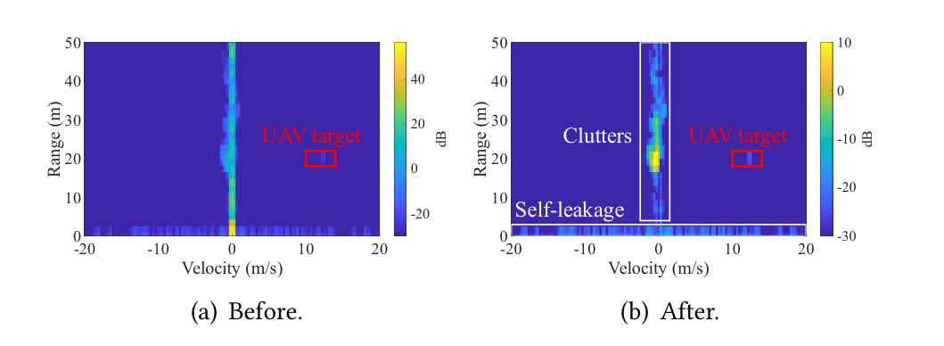
METHOD · BOX 1
Box 1 result: range-Doppler map before and after
Static clutter and self-leakage collapse — but a residual survives
§4.1.1: RD map before (a) and after (b) static-background removal. The 0 Hz clutter and near-zero-range self-leakage are notched out; a low-velocity / short-range residual remains.
Notes:
그림 4는 1번 상자의 실제 효과를 거리-도플러 지도로 보여줍니다. 평균 빼기 전에는 도플러 0 열에 정적 클러터와 송수신 누설이 강하게 앉아 있습니다. 평균을 빼면 이 시불변 성분이 사라지고 움직이는 드론만 남습니다. 다만 그림 4(b)를 보면 속도 2미터퍼초 이하 잔여 클러터와 거리 3미터 이하 누설 띠가 여전히 남습니다. 이 잔여물은 뒤의 원자 격리와 지역 추정으로 넘겨집니다.

Slide 37
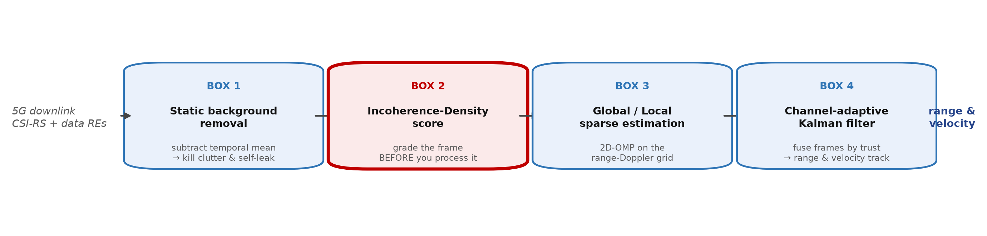
METHOD · BOX 2
Box 2: the Incoherence-Density score
Ω depends only on the mask W, not the echo — so it can route the branch
The ID score Ω
Score the frame BEFORE processing it
ρ = q/(M×N): density is an SNR/energy proxy — more occupied REs = stronger echo (attacks C2)
M counts guard subcarriers: 3072 = 2604 non-empty + 468 guard -> max ρ = 84.8%, not 100%
Ω = (1-α)(1 - μ(Φ)) + α·ρ (Eq. 9): (1 - μ) is the identifiability proxy (attacks C1)
α/(1-α) ≈ mean(incoherence)/mean(density), so neither term dominates
⚠ NO numeric value of α is printed anywhere in the paper — as stated, not reproducible
Notes:
2번 상자는 처리하기 전에 프레임에 점수를 매깁니다. 밀도 ρ는 비어있지 않은 RE 수를 전체로 나눈 값으로, 점유가 많을수록 통합 에너지와 SNR이 높아 에너지 대리 지표입니다. 이건 C2를 겨냥합니다. 점수 Ω는 1 빼기 μ, 즉 식별 가능성과 밀도의 가중 합입니다. 식별 가능성은 C1을 겨냥합니다. 가중치 α는 측정된 평균 비간섭성과 평균 밀도의 비율로 정하는데, 정작 α의 수치는 논문 어디에도 안 나와서 재현이 안 됩니다. 결정적으로 Ω는 반향이 아니라 마스크만으로 계산되므로, OMP 전에 미리 분기를 라우팅할 수 있습니다.

Slide 38
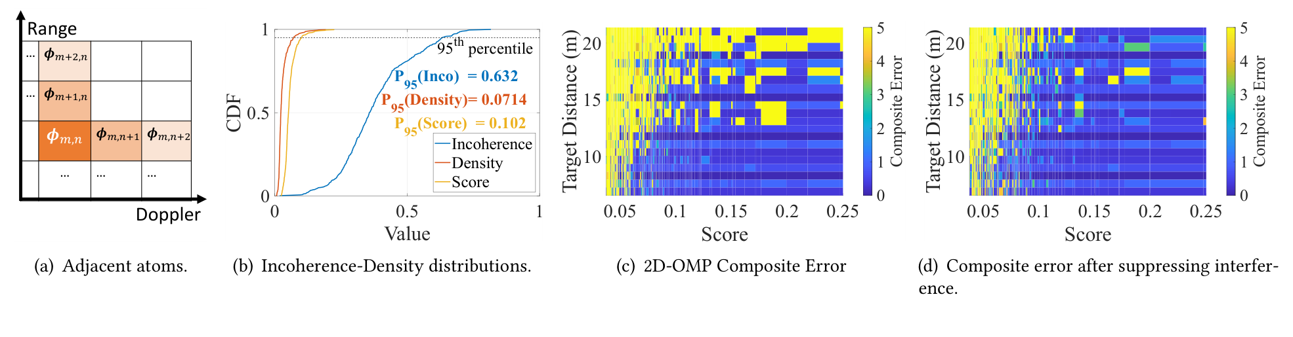
METHOD · BOX 2
Box 2: the proxy and the P95 statistics
95% of frames are bad frames — every other box is engineering around that
(a) the adjacent-atom proxy (only φ_{m+1,n}, φ_{m,n+1} checked). (b) CDF over 556 100-ms snapshots, P95 marked.
Notes:
그림 5의 (a)와 (b)는 대리 지표와 CDF입니다. 근사식은 인접 원자 두 개만 검사합니다. 556개 스냅샷에서 비간섭성 95백분위가 0.632로, 인접 셀이 일상적으로 60% 헷갈립니다. 밀도 95백분위는 0.0714로 가장 조밀한 5%조차 RE의 7.14% 미만입니다. 점수 95백분위가 0.102이고 고점수 문턱이 대략 0.1이니 문턱이 사실상 95백분위입니다. 즉 95%가 나쁜 프레임이고, 뒤의 모든 상자는 이 사실을 우회하는 공학입니다.

Slide 39
METHOD · BOX 2
Box 2: atom isolation of the clutter sector
Partition off the low-velocity / short-range corner before the greedy search
(c)/(d) composite error vs score, before/after suppressing the low-velocity, short-range interference.
Notes:
그림 5의 (c)와 (d)는 원자 격리 전후입니다. §4.2.2는 저속 단거리, 즉 속도 1미터퍼초 미만이자 거리 3미터 미만인 클러터와 누설 구역을 사전에서 격리합니다. 삭제가 아니라 분리입니다. (c)에서 (d)로 가면 고점수 영역이 대체로 짙은 파랑으로 바뀌지만 잔여 노란색이 남습니다. 다만 이 절제는 전역 추정만 비교한 것이라 전체 파이프라인 절제가 아니고, 수치 델타도 없습니다. 이게 비판 C9로 이어집니다.

Slide 40
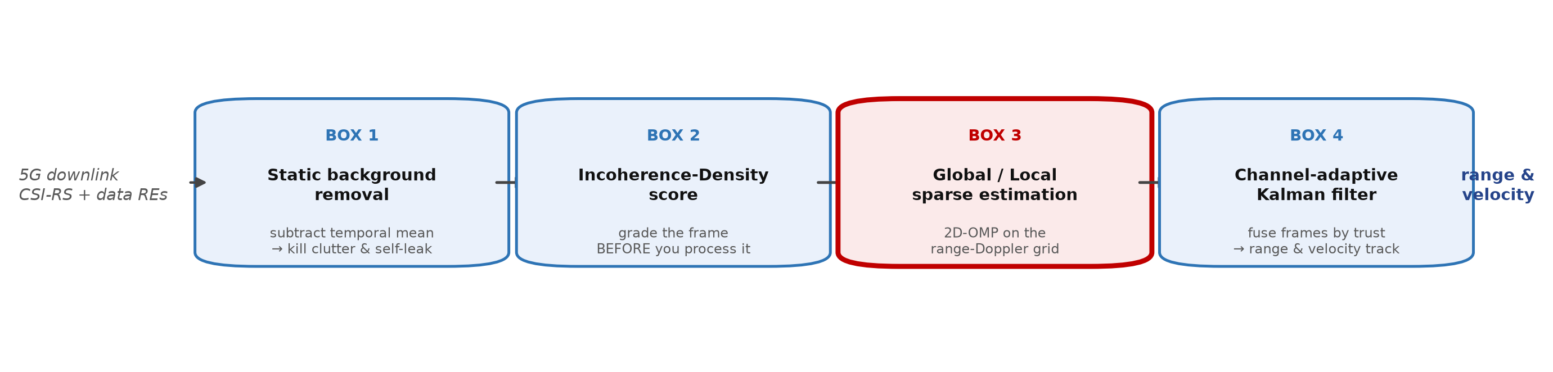
METHOD · BOX 3
Box 3: global and local sparse estimation
Replace global identifiability with LOCAL identifiability, using kinematic continuity
The global/local hierarchy
When the frame is bad, don't search the whole map
High score -> GLOBAL 2D-OMP over the full dictionary (minus the isolated clutter atoms)
Low score + a prior track -> LOCAL search confined to the drone's vicinity
§: limiting the search makes the drone's signature distinguishable from clutter
You cannot win the max over a million cells; you can over ~15
Buys SNR with physics, not signal — excluding physically infeasible solutions (attacks C2)
Notes:
3번 상자는 프레임이 나쁘면 지도 전체를 뒤지지 않습니다. 점수가 높으면 클러터 원자를 뺀 전체 사전에 대해 전역 2D-OMP를 돌리고, 낮지만 이전 트랙이 있으면 표적 근방으로 검색을 제한합니다. 검색을 제한하면 드론 신호가 클러터와 구분됩니다. 백만 개 셀에서 최댓값을 이길 순 없어도 열댓 개 셀에서는 이길 수 있습니다. 물리적으로 불가능한 해를 배제해 신호가 아니라 물리로 SNR을 삽니다. 이건 C2를 겨냥합니다.

Slide 41
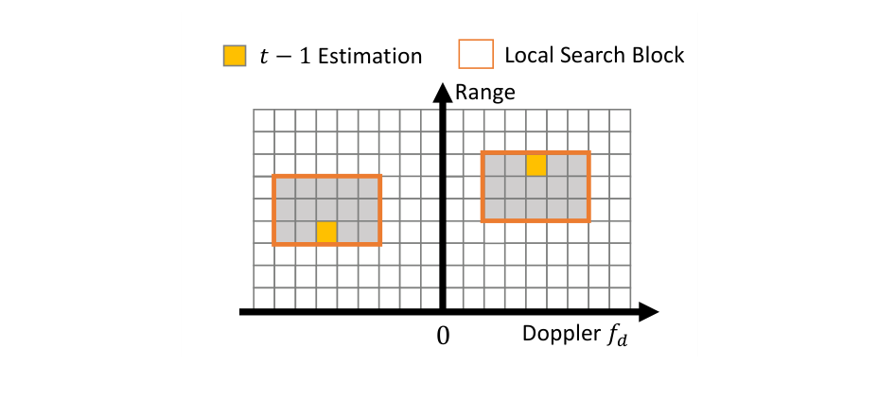
METHOD · BOX 3
Box 3: the local search-block geometry
One block per tracked target, sized by the estimation interval
§4.3: local-estimation block regions B_k, seeded by the previous track and shrunk directionally by the Doppler sign.
Notes:
그림 6은 3번 상자의 지역 검색 블록을 보여줍니다. 각 블록 B_k는 이전에 추적된 표적마다 하나씩, 그 근방에만 놓입니다. 반폭은 거리 3.49미터, 속도 1.03미터퍼초이고, 여기서 역산한 격자 간격 0.515미터퍼초는 19.9헤르츠 빈, 즉 50밀리초 추정 구간에 정확히 맞습니다. 도플러 부호가 거리 이동 방향을 알려주므로 블록은 거리에서 한쪽으로만, 도플러에서는 대칭으로 좁혀집니다. 백만 개 셀 대신 열댓 개 셀에서 최댓값을 다투므로 약한 드론이 클러터를 이깁니다.

Slide 42
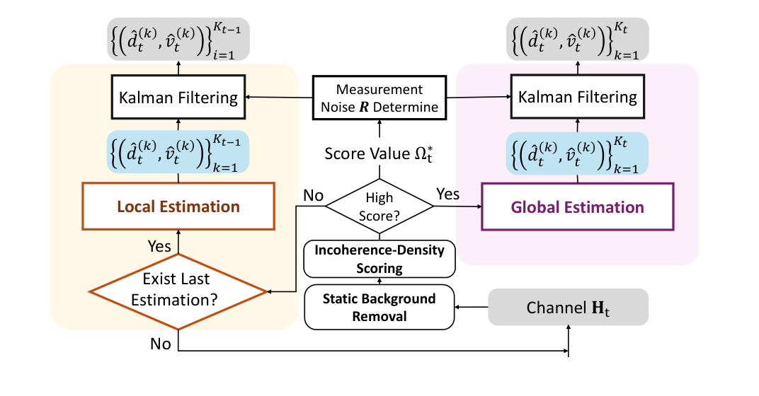
METHOD · BOX 3
Box 3: the hierarchical estimation flowchart
The paper's own Figure 7 — the branch decision our lp_flow redraws
Fig. 7: the channel-adaptive hierarchical estimation flow — score-driven routing between global search, local search, and the Kalman tracker.
Notes:
그림 7은 저자들이 그린 채널 적응형 계층 추정 흐름도입니다. 점수가 높으면 전역 2D-OMP로, 낮지만 이전 추정이 있으면 지역 추정으로 분기하고, 둘 다 칼만 필터로 이어집니다. 점수가 낮고 이전 추정도 없으면 아무 출력도 없습니다. 이 그림이 앞서 본 4상자 파이프라인의 원본이고, 우리가 본 깔끔한 도식은 이걸 다시 그린 것입니다. 핵심은 좋은 프레임에 앵커를 걸고 나쁜 프레임을 점진적으로 정련하는 정책입니다.

Slide 43
METHOD · BOX 4
Box 4: channel-adaptive Kalman filter
Signal-quality knowledge flows straight into the tracker (anti-drift)
Poor channel (Ω* ≈ 0) -> filter relies on the prediction; suitable channel (Ω* ≈ 1) -> trusts the observation. A smooth interpolation. Ω_thr given only as 'e.g. > 0.1'.
On a GOOD frame the worst you can be wrong by is one grid cell (δ). On a BAD frame it is the whole search block (Δ), because you only searched inside it. Note the asymmetry: range uses half-width Δ_d, velocity full width 2Δ_v.
→ Local estimation is a feedback loop that can drift; the Kalman prediction keeps it anchored to plausible motion.
Notes:
4번 상자는 채널 적응형 칼만으로 루프를 닫습니다. 측정 잡음 R을 점수 Ω로 보간합니다. 채널이 나쁘면 Ω가 0에 가까워 R이 커지고 필터가 예측에 의존하며, 좋으면 Ω가 1에 가까워 측정을 믿습니다. R의 양 끝은, 좋은 프레임에서는 최악의 오차가 격자 한 칸 δ이고, 나쁜 프레임에서는 블록 전체 Δ입니다. 검색을 그 안에서만 했기 때문입니다. 거리는 반폭 Δ_d, 속도는 전폭 2Δ_v를 쓰는 비대칭이 있습니다. 지역 추정은 표류할 수 있는 피드백 루프인데, 칼만 예측이 물리적으로 그럴듯한 운동에 고정시켜 줍니다.

Slide 44
METHOD
Method: recap of four boxes vs. three challenges
The paper's real contribution is a POLICY for when to trust one CS solve
Box 1 Mean subtraction (§4.1.1) -> C3: a notch at Doppler zero kills clutter AND self-leakage
Box 2a Atom isolation (§4.2.2) -> C3: greedy OMP can no longer grab the leakage leftovers first
Box 2b ID score Ω (Eq. 9) -> C1 + C2: from the MASK ALONE, can this frame support a global search?
Box 3 Global/local hierarchy (Eq. 10) -> C2: replaces global identifiability with local
Box 4 Channel-adaptive Kalman R (Eqs. 12-13) -> the drift the hierarchy itself introduces
⚠ Never printed: numeric α, δ_d/δ_v, atom normalization behind μ, a configured Ω_thr, the motion model F/Q
Notes:
방법 파트를 요약합니다. 네 상자가 세 도전에 대응합니다. 1번 평균 빼기는 C3, 클러터와 누설을 도플러 0에서 노치로 제거합니다. 2a 원자 격리도 C3, 탐욕적 OMP가 누설 잔여를 먼저 못 잡게 합니다. 2b 점수는 C1과 C2, 마스크만으로 이 프레임이 전역 검색을 감당하는지 판단합니다. 3번 전역-지역 계층은 C2, 전역 식별성을 지역 식별성으로 바꿉니다. 4번 적응형 칼만은 계층이 스스로 만든 표류를 잡습니다. 다만 α 수치, 격자 간격, μ의 정규화, 확정된 Ω 문턱, 운동 모델은 인쇄되지 않았습니다. 진짜 기여는 새 CS 알고리즘이 아니라, 언제 CS를 믿을지에 대한 정책입니다.

Slide 45
Contents
01 Introduction
02 Background: 5G NR & Radar
03 Method: LaSen
04 Evaluation
05 Discussion
Notes:
이제 실험 파트입니다. 먼저 프로토타입과, 결과를 보기 전에 반드시 알아야 할 주의점을 짚겠습니다. 실제 기지국이 드론을 조명한 적은 한 번도 없습니다. 그다음 베이스라인과 지표, 전체 성능, 2.6에서 20.2로 가는 헤드라인, 그리고 거리, 속도, 방향, 다중 표적 강건성을 봅니다. 수치 하나하나가 어떻게 만들어졌는지에 주의하며 보겠습니다.

Slide 46
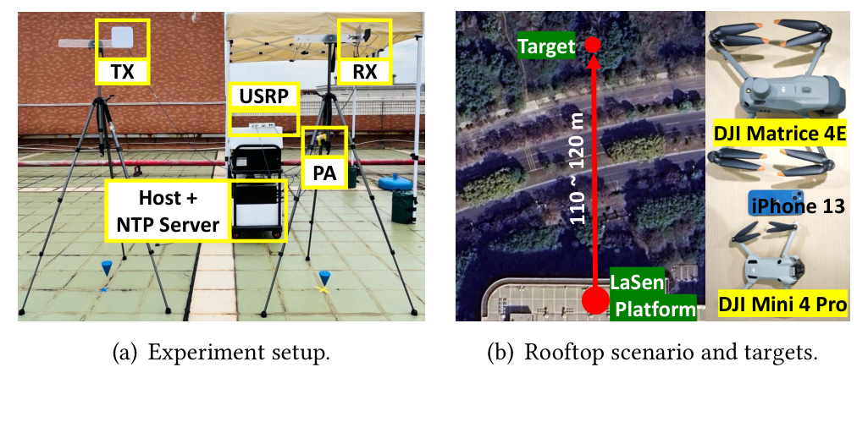
EVALUATION
Prototype and experimental setup
Not a 5G base station, not a licensed band, not passive, not a network
The essentials from §5
5.8 GHz unlicensed, 78.12 MHz, 30 kHz SCS, offline MATLAB
TX: power amplifier + 12 dBi panel, power within 24.9 dBm; RX: 10 dBi Yagi + shielding plate
92.16 MHz sampling, 3072 FFT points, 2604 non-empty + 468 guard subcarriers
PDSCH payload = pseudo-random bits, QPSK (constant modulus); window 100 ms, estimation interval 50 ms
Ground truth = centimeter-level RTK + GPS-disciplined NTP — genuinely good
⚠ §5 says single-TX/single-RX; §8 says USRP X310 has only two receiving channels — inconsistent
Notes:
그림 8은 프로토타입입니다. 5.8기가헤르츠 비면허 대역, 78.12메가헤르츠 대역폭, 30킬로헤르츠 간격에 오프라인 MATLAB 처리입니다. 송신은 전력 증폭기와 12 dBi 패널로 24.9 dBm 이내, 수신은 10 dBi 야기와 차폐판입니다. 92.16메가헤르츠 샘플링, 3072 FFT 점, 비어있지 않은 부반송파 2604개에 가드 468개입니다. PDSCH 페이로드는 QPSK 의사난수 비트로 진폭이 일정합니다. 정답은 센티미터급 RTK로 정말 좋습니다. 이게 무엇이 아닌지가 중요합니다. 5G 기지국도, 면허 대역도, 패시브도, 네트워크도 아니고, 자기 반향을 듣는 USRP 하나입니다.

Slide 47
EVALUATION
How the evaluation dataset was constructed
Every number in Figures 9-17 is a masked SELF-transmission
Stream A (echoes): LaSen transmits full-band NR + receives — over 1335 range-velocity estimates, 35 trajectories (5.8 GHz USRP)
Stream B (traffic): 2200 data frames from two China Mobile N41 gNBs; occupancy = thresholding at ±10 dB of T_ssb
Then MULTIPLIED: element-wise product of full-band drone measurements × occupancy masks -> 12079 channel samples
So Eq. (5) H-hat = W ∘ H_Full is not a model — it is literally how the dataset was built, in post-processing
In their defence: SIB1 decoded with Wireshark; the MATLAB waveform copies real N41 SCS/PDSCH/DMRS config
But the RF link is not real: masks from N41, echoes at 5.8 GHz — different λ, hence different Doppler physics
⚠ Also: 'occupied' is a power threshold seen from ONE direction -> the 3% / 5% / 7.14% stats are receive-geometry-dependent lower bounds
→ The realism is in the OCCUPANCY PATTERN, not the RF link. The paper never hides this — but never lists it as a limitation.
Notes:
어떤 결과를 보기 전에 반드시 알아야 합니다. 실제 기지국이 드론을 조명한 적은 없습니다. 데이터는 두 흐름입니다. 흐름 A는 자기 USRP가 5.8기가에서 전대역 송신하며 받은 1335개 추정, 35개 궤적입니다. 흐름 B는 차이나모바일 N41 기지국 둘에서 잡은 2200 프레임인데, SSB 피크 기준 플러스마이너스 10데시벨로 점유 마스크를 만듭니다. 이 둘을 원소별로 곱해 12079개 샘플을 만듭니다. 즉 식 5는 모델이 아니라 데이터를 만든 방식 그 자체입니다. 변론하자면 SIB1을 Wireshark로 복호해 프레임 구조는 실제 N41 기반입니다. 하지만 RF 링크는 가짜고, 마스크는 N41, 반향은 5.8기가라 파장과 도플러 물리가 다릅니다. 게다가 점유는 한 방향에서 본 전력 문턱이라 3%, 5%, 7.14% 통계는 수신 기하 의존적 하한입니다.

Slide 48
EVALUATION
Baselines and evaluation metrics
Only the Kalman filter is truly shared; 2D-OMP runs with no CFAR, only LaSen gets the local gate
Item | Definition (verbatim where quoted) | Comment
Full band | LaSen's own capture, NO mask. Error vs RTK: 0.3 m / 0.1 m/s | NOT a competitor — the ORACLE / upper bound
2D-OMP [15] | Bare 2-D OMP: no score, no isolation, no gate. Stop ratio < 10^-5 or 50 iter | De-facto ablation — but removes all three at once
HiSAC [39] | SenSys'24 multiband, reproduced single-system; 1-D freq-only; error threshold 0.85 | ⚠ multiband removed -> last place is partly a reproduction artefact
Lerp [8] | Linear interpolation of missing REs, then ordinary 2D-FFT | The naive strawman
Fairness (§6.1.2) | Same CFAR + Kalman for baselines; 2D-OMP doesn't need CFAR; same high-score init mask | ⚠ comparator behind the headline runs a DIFFERENT front-end
Composite Error | CE = √(Δd² + Δv²) | ⚠ adds metres to m/s in quadrature; switch to km/h and every CE changes
Detection Rate | correctly detected if CE below a threshold of 10 | ⚠ 9.9 m of range error alone counts as detected; full-band DR = 1 by construction
Notes:
베이스라인과 지표, 그리고 그 문제점입니다. 풀밴드는 경쟁자가 아니라 마스크 없는 오라클 상한으로, RTK 대비 0.3미터 0.1미터퍼초입니다. 2D-OMP는 점수, 격리, 게이트를 다 뺀 것으로 사실상 절제지만 셋을 한꺼번에 제거합니다. HiSAC은 멀티밴드를 뗀 단일 시스템 재현에 문턱 0.85로 느슨해, 꼴찌가 부분적으로 재현 아티팩트입니다. 공정성 문제로, 2D-OMP는 CFAR을 안 쓰고 지역 게이트는 오직 LaSen만 받습니다. 복합 오차는 미터와 미터퍼초를 제곱합해 단위를 바꾸면 값이 바뀝니다. 탐지율은 복합 오차 10 미만이면 탐지로 쳐서 9.9미터 오차도 탐지로 세고, 풀밴드 탐지율은 구조상 1입니다.

Slide 49
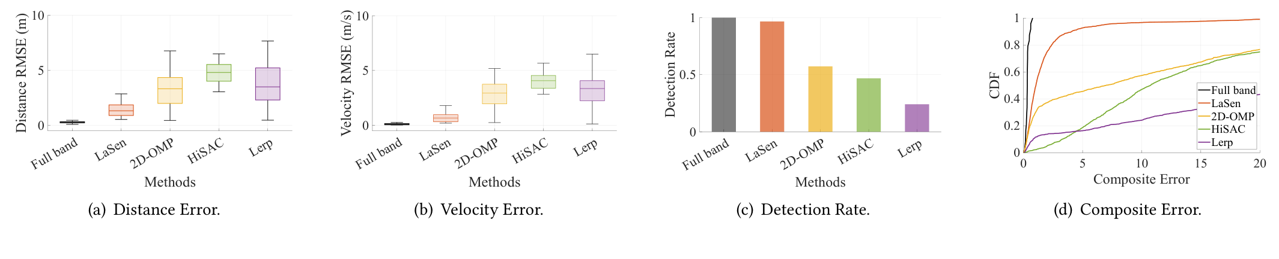
EVALUATION
Overall performance
2x the oracle's error, on 3% occupancy — genuinely strong, IF you accept how the data was made
(a) distance RMSE (b) velocity RMSE (c) detection rate (d) composite-error CDF.
Notes:
그림 9는 12079개 샘플에 대한 전체 성능입니다. 거리와 속도 중앙값 RMSE가 각각 1.06미터, 0.34미터퍼초입니다. 풀밴드 오라클이 0.30미터, 0.10미터퍼초이니, 점유율 3%에서 오라클의 약 두 배 오차입니다. 2D-OMP 대비 거리 오차를 51.84%, 속도 오차를 82.84% 줄입니다. 복합 오차의 80%가 2.38 이내입니다. 다만 51.84%를 1.06에 역산하면 2D-OMP 중앙값이 2.20미터여야 하는데 그림은 3.4미터에 가까워, 이 퍼센트는 중앙값 뒤에 인용된 평균일 가능성이 큽니다. 데이터 제작 방식을 받아들인다면 진짜로 강한 결과입니다.

Slide 50
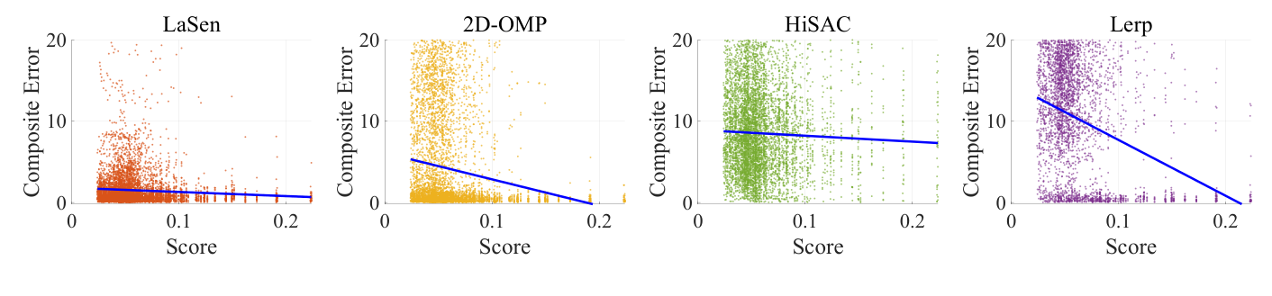
EVALUATION
Error versus the ID score
The score is a genuine predictor of estimation error
Fig. 10: composite error vs ID score, per method — LaSen's error stays low even in the low-score regime.
Notes:
그림 10은 점수가 진짜 예측 지표임을 보여줍니다. LaSen은 점수 0.1 초과인 고점수 영역과 0.1 미만인 저점수 영역 모두에서 모든 베이스라인을 이깁니다. 특히 점수가 0.1 미만일 때 LaSen의 오차 분포가 뚜렷이 작고 추세선이 거의 평평하고 낮습니다. 반면 Lerp는 저점수에서 무너지고 HiSAC은 평평하지만 높은 오차에 머뭅니다. 즉 마스크만으로 계산한 점수가 실제 추정 오차를 잘 예측합니다.

Slide 51
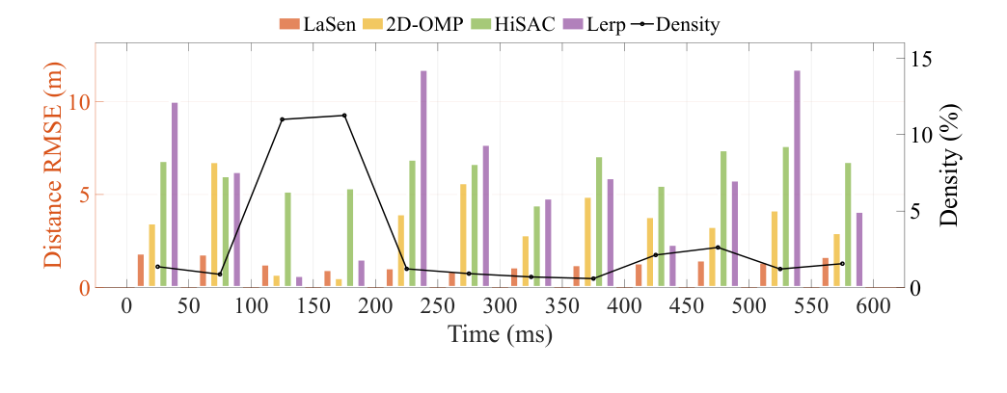
EVALUATION
Performance versus data traffic
LaSen is the only method whose error does not explode when the traffic dries up
Fig. 11: distance/velocity RMSE against measured data-traffic density over 12 intervals.
Notes:
그림 11은 성능이 데이터 트래픽을 따라간다는 걸 보여줍니다. 밀도 곡선은 12개 구간 중 단 2개에서만 약 11%로 치솟고 나머지 열 개는 1에서 2%에 머뭅니다. 트래픽이 마르는 저밀도 구간에서 모든 방법의 오차가 커지지만, LaSen만 훨씬 우아하게 저하됩니다. 이게 LaSen이 데이터 신호를 병합해 얻는 실질 이득입니다.

Slide 52
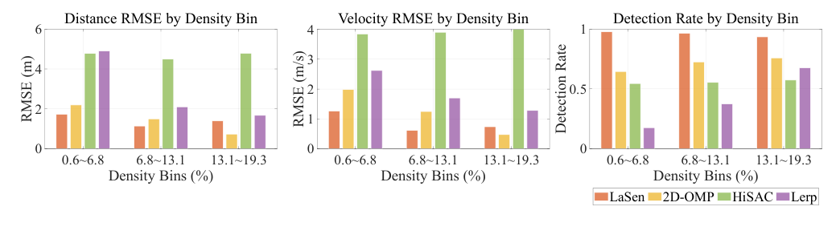
EVALUATION
Performance by occupancy density
Two of the three bins are rarer than the paper's own 95th percentile
Distance RMSE, velocity RMSE, detection rate in three density bins: sparse 0.6-6.8%, moderate 6.8-13.1%, dense 13.1-19.3%.
Notes:
그림 12는 밀도 스윕입니다. LaSen은 모든 밀도 조건에서 거리와 속도 RMSE를 일관되게 낮게 유지하고, 베이스라인은 희소 조건에서 오차가 큽니다. 이건 논문에서 희소성 강건성에 대한 가장 깨끗하고 유일한 정량 증거라 반드시 봐야 합니다. 다만 구간을 논문 자체 95백분위 7.14%에 대보면, 조밀 구간과 중간 구간 대부분이 전체의 5% 미만에서만 일어납니다. 채널이 실제로 사는 곳은 희소 구간 0.6에서 6.8%입니다. 게다가 12079개 샘플 중 각 구간에 몇 개가 들어가는지는 보고되지 않아, 희소 막대가 대부분 데이터인지 구석인지 알 수 없습니다.

Slide 53
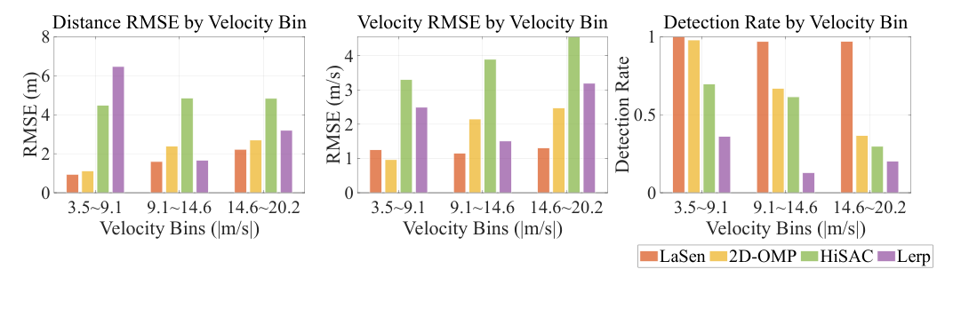
EVALUATION
Headline result: unambiguous velocity 2.6 → 20.2 m/s
A ~7.8x extension — the paper's strongest claim, and it is real
→ Real: 2.6 -> 20.2 m/s. But 20.2 is the drone's top speed, the fast bin is the near bin, and 44.7 m/s was never tested.
Notes:
그림 14가 헤드라인입니다. 14.6에서 20.2미터퍼초 구간에서 LaSen의 거리 오차 2.2미터, 속도 오차 1.3미터퍼초입니다. 같은 5.8기가에서 CSI-RS 추정은 2.6미터퍼초까지만 모호함이 없는데 LaSen은 20.2까지 늘립니다. 2.6은 앞서 검증했습니다. 이 약 7.8배 확장은 논문의 가장 강한 주장이고 진짜입니다. 다만 세 가지 유보가 있습니다. 20.2는 드론의 최고 속도 21미터퍼초이지 시스템 한계가 아니고, 저자들도 최대치를 안 쟀다고 씁니다. 또 고속 실험은 가까운 곳에서 가속해 속도가 거리, 가속도와 뒤섞입니다. 그리고 동기가 된 44.7미터퍼초는 도달치의 두 배인데 시험되지 않았습니다.

Slide 54
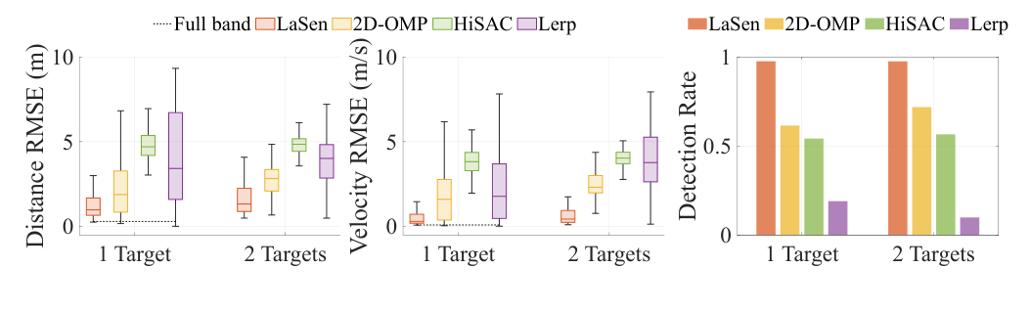
EVALUATION
Robustness: multiple targets
Graceful — but the easiest possible two-target case
Two drones (Fig. 15 / 17)
Degrades gracefully from the single-target case
Two drones ~5 m apart, accelerating together; median errors 1.33 m / 0.44 m/s (vs 1.06 / 0.34 single)
Boosts detection rate 26%, cuts range/velocity errors 53% and 81% vs 2D-OMP
Fig. 17 gives the multi-target range-velocity tracks over time
⚠ 5 m ≈ 2.6 bandwidth-limited bins — well separated; no three-target case
⚠ No same-bin / crossing-target case is ever shown
Notes:
그림 15는 다중 표적 강건성입니다. 두 드론이 약 5미터 간격으로 함께 가속할 때 중앙값 오차가 1.33미터 0.44미터퍼초로, 단일 표적 1.06 0.34에서 우아하게 유지됩니다. 2D-OMP 대비 탐지율 26% 향상, 거리와 속도 오차 53%와 81% 감소입니다. 그림 17이 시간에 따른 다중 표적 거리-속도 궤적을 줍니다. 다만 5미터는 대역폭 한계 빈으로 약 2.6칸이라 충분히 떨어져 있고, 3표적이나 같은 빈에서 교차하는 경우는 한 번도 보여주지 않습니다.

Slide 55
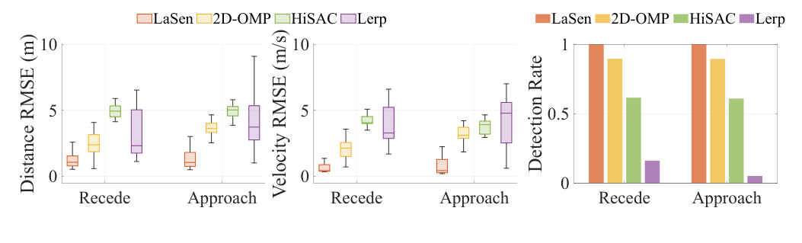
EVALUATION
Robustness: approaching vs. receding targets
Direction-agnostic is a real test; the vanished-target panel is not what it seems
Direction (Fig. 16 / 17)
The asymmetric window does not bias the result
Receding 24->52 m, approaching 40->20 m; RMSE 1.08 m / 0.44 m/s vs 1.06 m / 0.44 m/s — clean
A genuine design check: the one-sided range block does not favour one direction
Notes:
그림 16은 방향 강건성입니다. 후퇴와 접근에서 오차가 1.08미터 0.44미터퍼초 대 1.06미터 0.44미터퍼초로 거의 같아, 식 10의 방향성 축소가 편향을 안 만든다는 진짜 설계 검증입니다. 다만 그림 17에 순환 논리가 있습니다. 명시된 격리 규칙, 즉 속도 1미터퍼초 미만이자 거리 3미터 미만으로는 5, 36, 56미터에서 사라진 표적을 설명할 수 없습니다. 호버링 드론도 똑같이 사라질 텐데, 클러터를 지우는 그 격리가 느린 표적도 지우기 때문입니다. 그래서 클러터 억제와 느린 표적 누락을 구분할 수 없습니다. 이게 C8입니다.

Slide 56
Contents
01 Introduction
02 Background: 5G NR & Radar
03 Method: LaSen
04 Evaluation
05 Discussion
Notes:
마지막 토의 파트입니다. 열두 개 비판점을 네 슬라이드로 나눠 정리하고, 그럼에도 진짜로 좋은 네 가지를 짚겠습니다. 그다음 이 논문이 우리 연구실에 무엇을 주는지, 무엇이 옮겨오고 무엇이 안 옮겨오는지 보고, 한 문장의 정직한 결론으로 마치겠습니다.

Slide 57
DISCUSSION
Critique of framing claims
The things the abstract oversells: infrastructure reuse, realism, and range
C1 — 'leverages deployed 5G infra'
C2 — 'under practical NR allocation'
C6 — 108 m, no link budget
It does not — it requires modified gNBs
§2.2.1 requires configuring the gNB with an additional receive chain
§8: practical deployments would benefit from active cancellation achieving >50 dB suppression
A gNB with a co-located RX chain AND >50 dB cancellation IS dedicated sensing infrastructure
The economic argument ('radar is expensive') is thereby neutralized
Semi-synthetic: three mismatches, one multiply
FREQUENCY: masks from N41, echoes at 5.8 GHz — different λ, different Doppler
MODULATION: real PDSCH is 16/64/256-QAM; LaSen's QPSK is constant-modulus (the benign case)
BEAMFORMING: real PDSCH is precoded at one UE; a drone off-axis is illuminated weakly — never mentioned
Echo power falls as R^-4, no equation written
24.9 dBm, 12 dBi TX, 10 dBi RX, 5.8 GHz; detection claimed at 108 m
NO radar range equation, NO SNR-vs-range curve, NO drone RCS figure anywhere
Real gNB-to-UAV is 300-1000 m -> 20-40 dB more path loss; higher EIRP buys back ~25 dB (unclaimed)
Notes:
비판 첫 부분은 초록이 과장한 프레이밍입니다. C1, 배치된 5G 인프라를 활용한다는 주장인데, 실제로는 추가 수신 체인과 50데시벨 이상 자기간섭 제거가 필요한 개조된 기지국을 요구합니다. 이건 전용 감지 인프라이고, 레이더가 비싸다는 경제 논리를 스스로 무너뜨립니다. C2, 실용적 NR 할당에서 검증했다지만 사실은 반합성입니다. 주파수, 변조, 빔포밍 세 불일치를 한 번의 곱셈으로 덮습니다. 특히 실제 PDSCH는 특정 UE로 빔포밍되는데 이 얘기가 없습니다. C6, 108미터를 주장하면서 반향이 거리 네제곱으로 줄어드는 링크 버짓, RCS, SNR 곡선이 하나도 없습니다.

Slide 58
DISCUSSION
Critique of the score, threshold, and detector
The score is the paper's core novelty — its metric and threshold are the least defensible parts
C3 — proxy blind to grating lobes
C4 — self-fit threshold
C5 — no P_d, P_fa, ROC
Eq. (8) checks only the two nearest lags
Eq. (8) checks only lags (1,0) and (0,1); a periodic mask's comb makes coherence ≈ 1 at DISTANT lags
5G is exquisitely periodic -> the score is structurally blind to the aliasing it exists to detect
No held-out split anywhere
The 0.1 threshold, α, and the R bounds are all read off the evaluation corpus
P95(Score) = 0.102 -> the 'e.g. > 0.1' threshold is essentially the data's own 95th percentile
An estimator that cannot report a miss
No ROC despite running a CFAR — and Fig. 7 has no CFAR box
'correctly detected if CE below 10' -> 9.9 m error counts; full-band DR = 1 by construction
Eq. (10) always selects the max in the box -> the local estimator STRUCTURALLY cannot miss
Notes:
비판 둘째 부분은 점수의 약점입니다. C3, 근사식 8은 인접 이웃 둘만 봐서 격자로브를 못 보는데, 5G는 극도로 주기적이라 점수가 정작 잡으려는 앨리어싱에 구조적으로 눈이 멉니다. C4, 문턱 0.1과 α, R 경계가 전부 평가 코퍼스에서 읽혀 홀드아웃 분할이 없습니다. 점수 95백분위가 0.102이니 문턱이 사실상 데이터 자신의 95백분위입니다. C5, CFAR을 돌리면서도 ROC나 오경보율이 없고, 그림 7에 CFAR 상자조차 없습니다. 복합 오차 10 미만이면 탐지라 9.9미터 오차도 탐지로 세고, 지역 추정기는 항상 박스 내 최댓값을 골라 구조적으로 놓칠 수가 없습니다.

Slide 59
DISCUSSION
Critique: no ablation, no latency, hovering
The three things §6 promised but never delivered
C9 — no ablation anywhere
C7 — latency promised, not run
C8 — hovering excised by design
Who earned the 82.84%?
No baseline gets the gate; §6.1.2 exempts 2D-OMP from CFAR entirely
Most of the 82.84% velocity gain is plausibly 'gated tracking beats per-frame detection'
The adaptive-R idea is NEVER tested against a fixed-R Kalman
The word appears once, in the promise
'latency' occurs exactly ONCE — in the promise; §6 has no latency/runtime/complexity result
Everything is offline MATLAB; the 50 ms interval is a window, not a measured runtime
The slow-target blind spot
Mean subtraction needs phase shifts exceeding 2π -> a slow drone self-cancels
§4.2.2 excises |v|<1 m/s -> a HOVERING drone is removed by construction
All Fig. 14 velocity bins start at 3.5 m/s
Notes:
비판 셋째 부분입니다. C9, 결정적으로 절제가 없습니다. 어떤 베이스라인도 게이트를 못 받고 2D-OMP는 CFAR도 없어서, 82.84% 속도 이득 대부분은 계층적 CS가 아니라 게이트된 추적이 프레임별 탐지를 이긴 것일 수 있습니다. 적응형 R은 고정 R 칼만과 한 번도 비교되지 않았습니다. C7, latency라는 단어가 약속에 딱 한 번 나올 뿐 실제 지연 결과가 없습니다. 전부 오프라인 MATLAB입니다. C8, 평균 빼기는 위상이 2파이 넘게 도는 빠른 드론에만 통하고 저속 영역을 격리해 호버링 드론이 설계상 지워집니다. 그림 14 속도 구간이 전부 3.5미터퍼초부터 시작합니다.

Slide 60
DISCUSSION
Critique: the rivals never run
The novelty claim survives only because the closest prior art is cited and never benchmarked
C10 — its own simpler system
C11 — the theory it fights
C12 — the neighbours skipped
The PRS fallback it proposes but never compares
§8: the gNB can insert PRS into idle RBs — then just 2D-FFT it
No CS, no score, no gate — and it is never compared against LaSen
DRT never actually measured
[31]'s DRT: LaSen senses with the random part but never measures per-RE quality of data vs pilot REs
Its QPSK payload is the DRT's most benign case; real 64-QAM is the worst
Passive cellular drone radar already exists
LaSen cites [46][34][45][5] (LTE/5G passive radar UAV) and compares against NONE
[34] senses only when the grid is nearly full — the head-to-head the paper owes
This is OUR neighbourhood — not [10]'s rotating rig
Notes:
비판 넷째 부분은 한 번도 돌리지 않은 경쟁자들입니다. C10, 논문 자신이 제안한, 유휴 RB에 PRS를 채운 뒤 2D-FFT하는 더 단순한 시스템과 비교하지 않습니다. CS도 점수도 게이트도 없습니다. C11, 맞서 싸운다는 결정론-무작위 트레이드오프 이론을 실제로 측정하지 않고, 데이터 RE와 파일럿 RE의 품질을 재지 않으며, 가장 온순한 QPSK만 씁니다. 실제 64-QAM이 최악의 경우입니다. C12, 인용하는 패시브 셀룰러 드론 레이더 넷과 한 번도 비교하지 않습니다. 특히 34번은 격자가 거의 꽉 찰 때만 감지하는데, 이게 논문이 마땅히 했어야 할 정면 비교입니다. 이게 사실 우리 이웃 분야입니다.

Slide 61
DISCUSSION
Four genuine strengths
The signal-processing idea is good and the occupancy measurement is valuable — it is the packaging that oversells
S1 — the problem is real
S2 & S3 — study + formulation
S4 — real effort, real RTK
Correctly diagnosed, quantified from first principles
NR deliberately killed the always-on 1 kHz LTE CRS; replacements too slow for drone Doppler
44.7 m/s -> 1044 Hz -> 2087 Hz vs 500 Hz (spec) / 200 Hz (measured) -> 2.6 m/s unambiguous
Every number checks out — we re-derived them independently
Each a contribution on its own
2200 frames from two live gNBs; 556 snapshots scored; dense = just 5% of the time span
Fig. 3(b) is a useful artifact for the community regardless of the rest
Eqs. (2)-(6): mask the DICTIONARY atoms instead of interpolating — elegant, joint range+Doppler
1335 estimates, 35 trajectories, cm-level truth
Two commercial airframes; GPS-disciplined NTP; two outdoor scenes with non-cooperative vehicles
§5's SIB1/Wireshark provenance: the waveform's frame structure really is from a live N41 gNB
§8 openly names limits: two RX channels -> no AoA; isolation fix is proof-of-concept
Notes:
그럼에도 네 가지는 진짜로 좋습니다. S1, 문제가 실재하고 1원리에서 정확히 정량화됐습니다. NR이 상시 1킬로헤르츠 CRS를 일부러 없앴고, 44.7미터퍼초가 2087헤르츠를 요구하는데 200헤르츠뿐이라 2.6미터퍼초로 묶인다는 계산이 전부 맞습니다. 우리가 독립적으로 재유도했습니다. S2와 S3, 실측 연구와 정식화 각각이 기여입니다. 두 실제 기지국에서 2200 프레임, 조밀 구간이 5%뿐이라는 사실이 꽉 찬 격자를 가정한 선행 연구를 무효화합니다. 그리고 데이터를 보간하는 대신 사전 원자를 마스킹하는 아이디어가 우아합니다. S4, 실제 노력과 RTK, 1335개 추정, 35개 궤적, 센티미터급 정답, 두 상용 기체입니다. 문제는 신호처리가 아니라 인프라 재활용이라는 포장이 과합니다.

Slide 62
DISCUSSION
Implications for our lab
The mask trick and the quality score are ours to take today; 'use the data symbols' is NOT
TRANSFERS: the occupancy mask
TRANSFERS: the quality gate
DOES NOT TRANSFER: X is known
H-hat = W ∘ H_Full is a simulation primitive we have
We produce full-band CFR from Sionna ray-tracing; multiplying by an RE-occupancy mask is one line
Sionna gives the true Z -> compute the TRUE Eq. (7) and test whether the Eq. (8) proxy holds (C3, free)
Their P95 (μ 0.632 / ρ 0.0714 / Ω 0.102) give a realistic mask distribution to sample
A quality gate is cheap, and we do not have one
Ω depends only on the mask — computable before any heavy processing
A cheap 'is this window worth an ECA + CAF solve?' gate is directly useful
The adaptive-R Kalman (Eq. 12) feeds signal quality into a tracker — worth stealing
This is the wall between LaSen and us
LaSen's opportunity rests on BEING the transmitter; we are not — data REs are UNKNOWN to us
Our differentiators: decision-directed X-hat (how much data-RE gain survives?), hovering micro-Doppler (C8)
Read the RIGHT prior art: [46][34][45][5] — cited by LaSen, benchmarked against none
→ Take the mask, take the score. 'Use the data symbols' needs a transmitter — or a very good X-hat.
Notes:
이 논문이 우리 연구실에 주는 것입니다. 두 가지가 오늘 당장 옮겨옵니다. 첫째, 점유 마스크입니다. 우리는 Sionna 레이트레이싱으로 풀밴드 CFR을 만드니, 마스크 곱하기는 한 줄입니다. 게다가 Sionna는 참 Z를 주므로 정확한 식 7을 계산해 근사식 8이 성립하는지 검증할 수 있는데, 이게 바로 C3의 실험이고 우리에겐 공짜입니다. 둘째, 품질 게이트입니다. 마스크만으로 계산되니 무거운 ECA와 CAF를 돌릴 가치가 있는 창인지 미리 거를 수 있습니다. 옮겨오지 않는 것은 X를 안다는 점입니다. 우리는 송신기가 아니라 데이터 RE의 X를 모릅니다. 우리 차별점은 결정지향 X 추정과 호버링 미세 도플러, 그리고 LaSen이 비교 안 한 올바른 선행 연구를 읽는 겁니다.

Slide 63
DISCUSSION
Summary and honest assessment
THE IDEA: a MONOSTATIC gNB knows every symbol it sends, so use EVERY non-empty RE as a radar sample, recovering range-Doppler by masking the CS dictionary the way the scheduler masked the data
THE POLICY (the real contribution): score each frame from the mask alone, anchor on the 5% good frames, gate the search with kinematic continuity on the other 95%
THE RESULT: median 1.06 m / 0.34 m/s at 3% occupancy; unambiguous velocity 2.6 -> 20.2 m/s (capped by the drone's own 21 m/s); farthest bin 74-108 m on a single USRP link
THE FINE PRINT: a 5.8 GHz USRP radar whose '5G traffic' is a ±10 dB-around-SSB power-threshold mask, measured in ONE direction, multiplied onto its own QPSK captures — no commercial gNB ever illuminated a drone
MISSING: no ROC, no false-alarm rate, no latency, no ablation, no link budget, no comparison vs passive cellular radar or its own PRS fallback
FOR US: take the mask, take the score — the data-symbol trick needs a transmitter, or a very good X-hat
→ Exactly the kind of paper worth stealing from carefully.
Notes:
LaSen을 한 정직한 문장으로 정리합니다. 아이디어는, 모노스태틱 기지국이 자기가 보낸 모든 심볼을 아니까 비어있지 않은 모든 RE를 레이더 샘플로 쓰고, 스케줄러가 데이터를 훼손한 방식대로 CS 사전을 마스킹해 거리-도플러를 복원한다는 겁니다. 진짜 기여는 정책입니다. 마스크만으로 프레임에 점수를 매겨, 좋은 5%에 앵커를 걸고 나머지 95%는 운동 연속성으로 게이팅합니다. 결과는 점유율 3%에서 중앙값 1.06미터 0.34미터퍼초, 모호 속도 2.6에서 20.2로, 다만 드론 자체 21미터퍼초에 묶입니다. 잔글씨는, 이게 사실 5.8기가 USRP 레이더고 5G 트래픽은 한 방향에서 잰 전력 문턱 마스크를 자기 QPSK 캡처에 곱한 거라는 점입니다. ROC, 오경보율, 지연, 절제, 링크 버짓, 이웃 비교가 다 없습니다. 우리에겐 마스크와 점수를 가져오되, 데이터 심볼 트릭은 송신기나 아주 좋은 X 추정이 필요합니다. 신중하게 훔쳐 쓸 만한 논문입니다.

Slide 64
Thank you!

